Slide 1
Thesis Defense
Об итогах работы за 2023-2024 учебный год
и планы на 2024-2025 учебный год
Кожахметов Р
Проректор по корпоративному развитию
Марданов Д
Проректор по поддержке студентов
и развитию студентов
White Kendrick
Проректор по коммерциализации
Таренова Ж
Управляющий директор по HR
Куренкеева Г
Ректор
Арын Ә
Проректор по академическому развитию
Тазабек Ш
Проректор по глобальному партнерству

Slide 2
Содержание
3 | Основные достижения и приоритеты
4 | Контингент
5 | План набора
6 | Академическое развитие
8 | Научная деятельность
10 | Центр коммерциализации технологий
12 | Глобальное партнерство
14 | Устойчивое развитие, SDG & ESGHR
15 | Клуб ректоров: Центральная Азия +
16 | Развитие студентов (Карьера, Выпускники, Эндаумент)
21 | Маркетинг (Усиление PR)
22 | HR
24-28 | Финансовая устойчивость 2023-2024 гг.
29 | Развитие инфраструктуры
30 | План инвестиций
31 | Матрица

Slide 3
Основные достижения и приоритеты AlmaU
Итоги 2023-2024 гг.
План 2024-2025 гг.
Председательство AlmaU в лиге академической честности
Юбилейный Форум Лиги
Открытие Школы Шелкового Пути (Silk Road School)
Проведена 31 Конференция CEEMAN (24 страны участников)
Создан Совет по цифровой трансформации
Организован Пункта приема гуманитарной помощи пострадавшим от паводков
Новые направления:
2024 год - год Качества образования
TOLYQ ADAM
Комитеты по обеспечению качества при школах
Открытие AlmaU Faculty Club – зона отдыха и работы для ППС
Кампус в индустрии (переезд одной из Школ)
Обновленная стратегия цифровой трансформации
Получены аккредитации:
BGA (программная аккредитация ШПиИ до 2026)
НАОКО (ре-аккредитация до 2031)
Институциональная поддержка
Проект по грейдированию заработных плат AlmaU
Sharmanov School of Health Sciences
School of Transformative Humanities
Развитие кампуса (ремонт и обновление оборудования)
Открытие AlmaU Open Library
Институциональная поддержка
Усиление программ Докторантуры (в том числе, набор)
Онлайн курсы
Формирование пула Teaching assistant из числа лучших студентов старших курсов
Создание GOLDEN POOL из числа ведущих ППС AlmaU, которым будут предложены контракты с индивидуальными условиями
Усиление работы Эндаумент фонда и Центра карьеры
Форум выпускников AlmaU
Автоматизация процессов
HR-платформа PeopleForce
Запуск онлайн- платформы AlmaU Psychology для студентов
Переход на платформу Platonus
Запуск платформы ККК
Юбилейный год AlmaU:
Выпуск книги «Секреты успеха Jūrttyñ balasy»
Научный сборник «Передовые идеи деятелей Алаша»

Slide 4
КОНТИНГЕНТ ЗА 3 ГОДА
Контингент (по состоянию на 1 сентября, отчет ЗНК)
Контингент, чел. | 2022-2023 гг. | 2023-2024 гг. | 2024-2025 гг.
 | факт | факт | факт
Итого: | 4976 | 5763 | 5256
Бакалавриат | 3796 | 4458 | 4039
Магистратура | 140 | 175 | 149
Докторантура PhD | 25 | 40 | 19
МВА | 946 | 995 | 982
DBA | 69 | 95 | 67

Slide 5
ПЛАН НАБОРА НА 3 ГОДА
Выполнение плана набора (по состоянию на 1.09.2024 г.)
Обучающиеся, чел. | 2022-2023 гг. |  |  | 2023-2024 гг. |  |  | 2024-2025 гг.
 | План | Факт | % | План | Факт | % | План | Факт | %
Бакалавриат | 1304 | 1122 | 86 | 1530 | 1342 | 88 | 975 | 1110 | 114
Магистратура | 115 | 79 | 67 | 146 | 62 | 42 | 110 | 90 | 82
Второе высшее образование (ВВО) * | 150 | 185 | 123 | 224 | 263 | 117 | - | - | -
Докторантура PhD | 10 | 2 | 20 | 4 | 5 | 125 | 5 | 2 | 40
МВА | 370 | 498 | 135 | 415 | 487 | 117 | 415 | Июль**, 2025 | -
DBA | 30 | 27 | 90 | 30 | 35 | 107 | 15
Итого: |  |  |  |  |  |  |  |  | 79
*Включая ДОТ, ТиПо
**МВА и DBA – набор идет в течение, осенний и весенний период

Slide 6
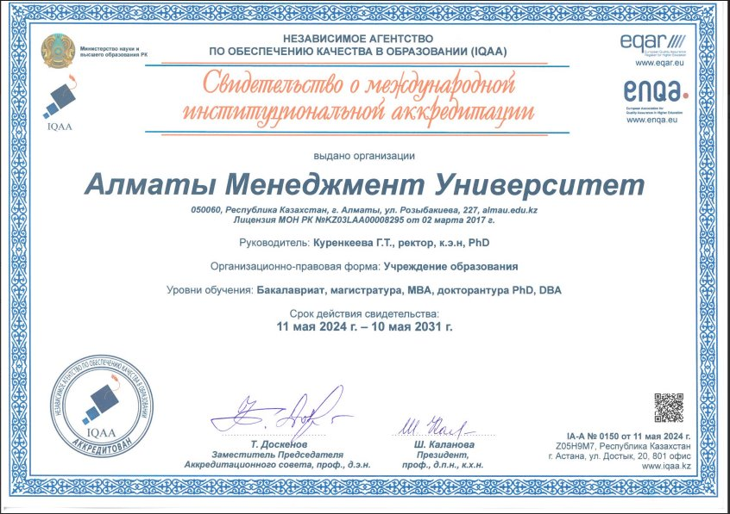
АКАДЕМИЧЕСКОЕ РАЗВИТИЕ: ИТОГИ 2023-2024
НОВЫЕ ПРОГРАММЫ БАКАЛАВРИАТА
ПРЕДСЕДАТЕЛЬСТВО В ЛИГЕ АКАДЕМИЧЕСКОЙ ЧЕСТНОСТИ
School of Digital Technologies (Центр
междисциплинарных программ) + ШЭиФ
FinTech and AI
Мониторинг AlmaU 25-27 декабря 2023 г.
Мониторинг вузов, входящих в Лигу
ЮКУ им. Ауезова, АУНиГ им С.Утебаева
Юбилейный Форум Лиги
200 + участников (120 оффлайн, 80 онлайн)
26 университетов из 7 стран
Онлайн курсы по «Основам академической честности» на казахском, русском языке для студентов и ППС
Новые иницативы
TOLYQ ADAM
АККРЕДИТАЦИЯ
Институциональная ре-аккредитация НАОКО 7 лет
ЦИФРОВИЗАЦИЯ УЧЕБНОГО ПРОЦЕССА
Переход на Платонус
Гибридный формат
80% оффлайн, 20% онлайн (Модули IT, Management, языки, физ-ра)
Программная аккредитация FIBAA (in progress) ​
РДиГБ (ШГиТ)​
Юриспруденция (ШПиП)​
Связь с общественностью (ШМиК)
НОВАЯ СИСТЕМА ОПЛАТЫ ТРУДА
Экспертная комиссия ППС по совершенствованию системы оплаты труда
Повышение стоимости кредита на 25%
Надбавка за степень и звание с 01 сентября 2024 г.

Slide 7
АКАДЕМИЧЕСКОЕ РАЗВИТИЕ: ПЛАН НА 2024-2025
ОБЕСПЕЧЕНИЕ КАЧЕСТВА ОБРАЗОВАНИЯ
АКАДЕМИЧЕСКАЯ ЧЕСТНОСТЬ
Комитеты по обеспечению качества при школах
Экспертиза РУП, силлабусов, форм контроля, академическая честность
Институциональные исследования
Фокус-группы со студентами
Исследование среди выпускников
Исследование среди баз практик, дуального обучения, партнеров
Введение ассистентов преподавателей для больших потоков (45-60 студентов)
Обучение ППС – 100%
Обязательная гибридная программа с последующей сертификацией
Обучение студентов – 100%
Онлайн курс с последующей сертификацией
Программа академической поддержки для студентов с низким GPA
Хакатон / креатон студентов и ППС для решения критических проблем университета
АККРЕДИТАЦИЯ/РЕЙТИНГИ
ЦИФРОВИЗАЦИЯ И ПОДДЕРЖКА ПЕДАГОГИЧЕСКИХ ИННОВАЦИЙ
EFMD – EPAS Школа Менеджмента
Подготовка SAR, документации
QS Sustainability Ranking
Рейтинг ОП Атамекен
AACSB – Высшая Школа Бизнеса
Подготовка SAR, документации
Oqu Labs – система трекинга практических занятий
Повышение эффективности и результативности обучения
Конкурс на «Лучшие педагогические инновации»
Грант на масштабирование
Мультидисциплинарные дипломные проекты
Студенты разных ОП/школ выполняют проект

Slide 8
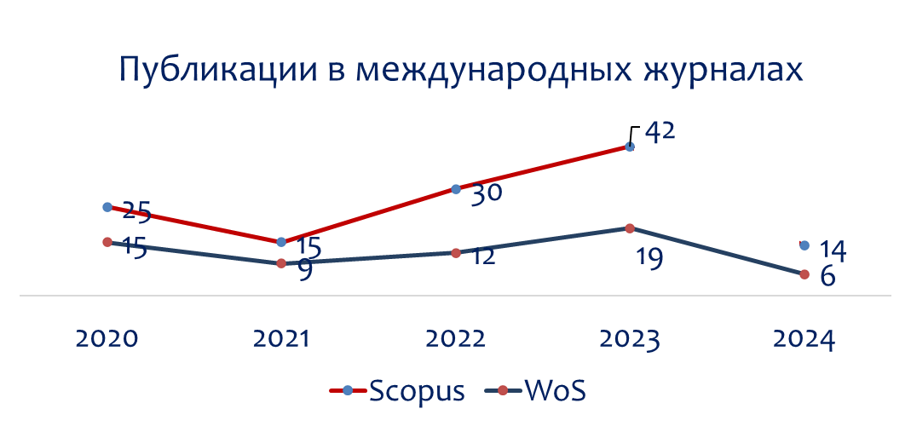
НАУЧНАЯ ДЕЯТЕЛЬНОСТЬ: ИТОГИ 2023-2024
ПУБЛИКАЦИОННАЯ АКТИВНОСТЬ ALMAU
МЕРЫ ПОДДЕРЖКИ НАУКИ ALMAU
Всего публикаций в Scopus – 233, WoS – 132
В 2023 г. опубликовано 42 публикации
32% статей опубликованы в исключенных журналах
(52 из 162)
Ежемесячная надбавка за научную деятельность (НИД):
23 сотрудников получили надбавку, сумма бюджета составила 87,849 млн.
3 сотрудника за научное руководство, сумма бюджета составила 8,5 млн.
Единовременная выплата за научные достижения.
Осуществлена выплата 9,6 млн. в марте 2024 г.
Оценка ППС, которым назначена надбавка за НИД:
10 из 18 ППС опубликовали статью в МРНЖ
2 ППС выиграли гранты на проект
12 из 23 ППС подали заявки на научные гранты
5 заявок находятся на рассмотрении грантодателей (4 – КН, 1 – НУ)
Обеспечен доступ к 14 базам данных
(1 полугодие)
НАУЧНЫЕ ПРОЕКТЫ ALMAU
НАУЧНЫЕ МЕРОПРИЯТИЯ ALMAU
Проведена защита докторской диссертации PhD
Проведено 9 научных мероприятий на уровне университета
Проведено 21 исследовательских семинара
Проведена зимняя школа по экспериментальным методам
2nd Conference “New Advances in the Political Economy of Development in Eurasia”
Международная конференция «Общественное доверие и социальный капитал
Реализуются 10 научных проектов на общую сумму 1,004 млрд. тг.
(9 гранты КН, 1 международный грант)
Подано 18 заявок на гранты КН, из которых 6 находятся на рассмотрении
4 заявки подано на международные гранты (Welcome, Erasmus, НУ, ВШЭ)
Приобретено оборудования в рамках грантов на 21,8 млн. тг.

Slide 9
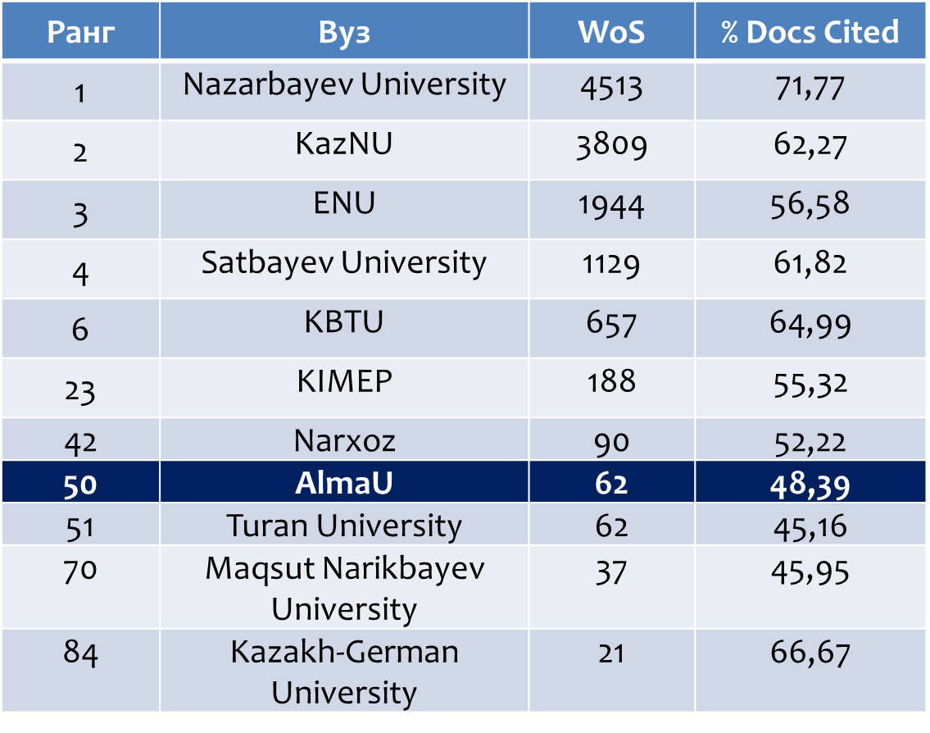
НАУЧНАЯ ДЕЯТЕЛЬНОСТЬ: ПЛАН НА 2024-2025
ПУБЛИКАЦИОННАЯ АКТИВНОСТЬ ALMAU
ПРОЕКТНАЯ ДЕЯТЕЛЬНОСТЬ
К 2026 году выйти к показателю не менее 150 публикаций в год
К 2026 году выйти на ежегодный объем финансирования научных проектов не менее 500 млн. тг.
Ранжирование вузов по публикациям и цитированию за 2020-2024
План
400
План
500
Механизмы реализации:
Качественная подготовка и подача исследовательских заявок от каждой школы
Вовлечение докторантов, магистрантов в научные проекты студентов
Формирование приоритетных научных направлений Школ
Формирование тем итоговых работ студентов в соответствии с задачами реализуемых проектов
Коллаборация с зарубежными вузами и учеными при подготовке заявок
СИСТЕМА ДОПЛАТ И МОТИВАЦИОННЫХ ВЫПЛАТ
НАУЧНЫЕ МЕРОПРИЯТИЯ ALMAU
Доплата за научно-исследовательскую деятельность в зависимости от занимаемой академической должности
(20 сентября утверждение ИПР)
Единовременная выплата за научные достижения (2 раза в год – по итогам 1 семестра и 2 семестра)
Авторский гонорар от продаж рукописи (15% от дохода реализации рукописи)
Международная научно-практическая конференция, ко дню Национальной валюты
V международная конференция «Общественное доверие и социальный капитал»
Международная научно-практическая конференция в сфере медиа и кино
III Международная научно-практическая конференция по туризму и гостеприимству
Круглый стол посвященный дню работников науки
Notes:
Механизмы реализации:
Участие преподавателей в научных проектах
Стимулирование публикационной активности
Проведение исследовательских семинаров (2 раза в месяц)
Коллаборация с ведущими учеными
Работа с докторантами
Соблюдение этики при публикации результатов исследований

Slide 10
ЦЕНТР КОММЕРЦИАЛИЗАЦИИ ТЕХНОЛОГИЙ
ГЛОБАЛЬНОЕ ПАРТНЕРТСВО: ПЛАН НА 2024-2025
Отраслевой консультативный совет
InnoBoost - Зима 2024
InnoBoost — это специализированная программа обучения, предназначенная для поддержки коммерциализации научных проектов с целью появления уникальных инноваций в области НИОКР в реальных бизнес-проектах, которые могут привести к замедлению роста в частном секторе.
Venture Mentors Network
сеть из более чем 150 экспертов, включая бизнес-ангелов и венчурные фонды
Скрининг
Обоснование концепции
Прикладные исследования
Защита
АП
Акселерация
Технический скаутинг
MUNIS
В первом квартале 2023 года сотрудники AlmaU TCC были приглашены возглавить пул экспертов, ответственных за разработку программы MUNIS стоимостью 50 миллионов долларов США в Ташкенте, Узбекистан.
Альянс Коммерциализации Ассоциация 13 университетов Казахстана, которая поддерживает своих ученых-исследователей в создании новых стартап-команд для решения бизнес-задач.
Агро Тех
Энергетические технологии
Зеленые технологии
Мед технологии
Технологии в образовании
Космические технологии

Slide 11
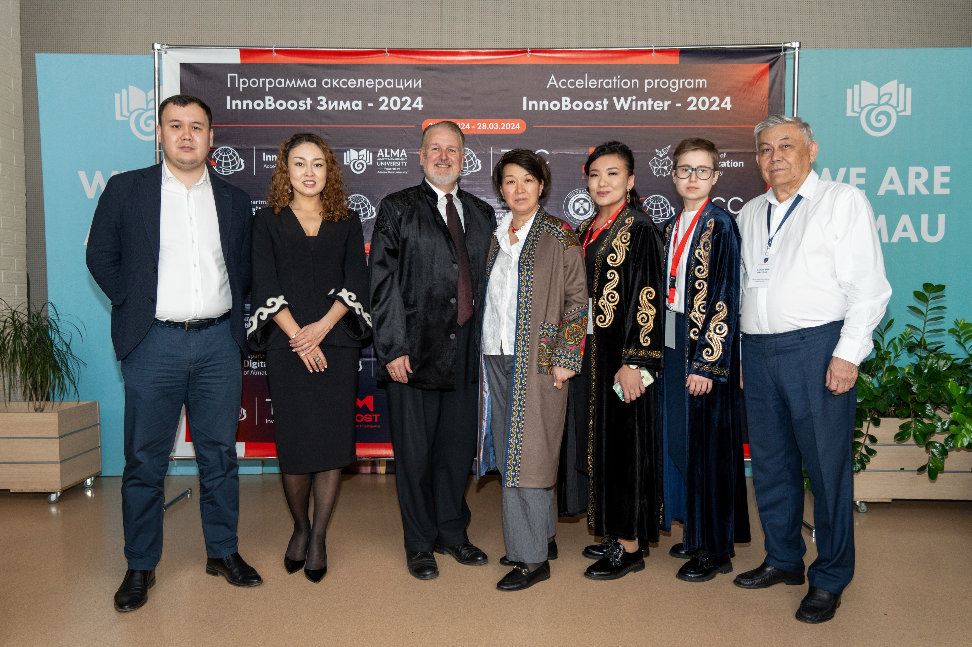
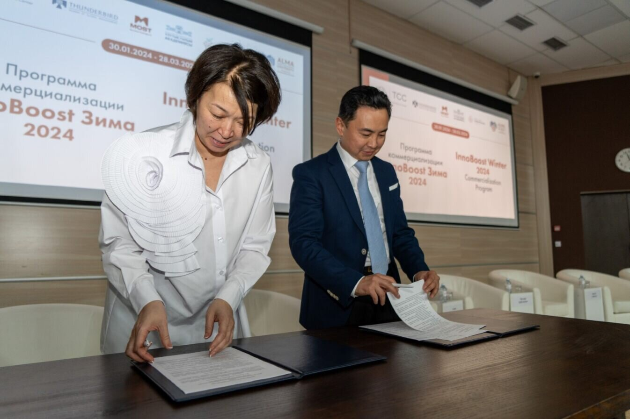
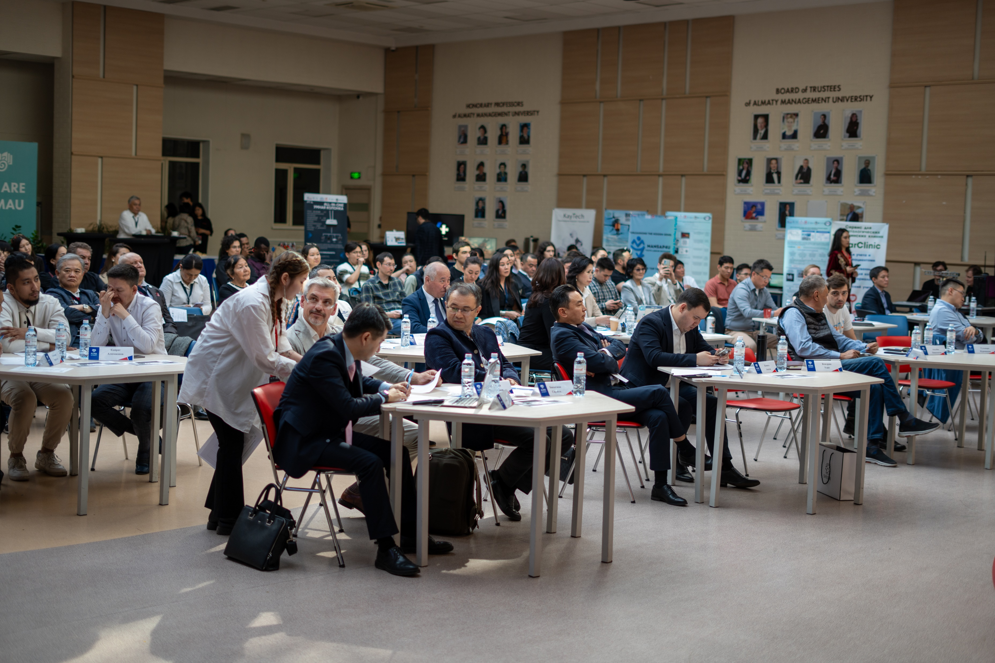
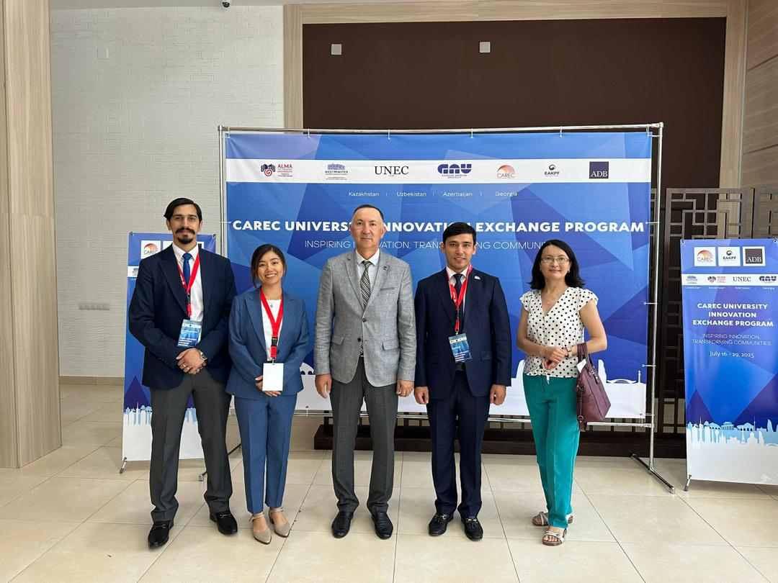
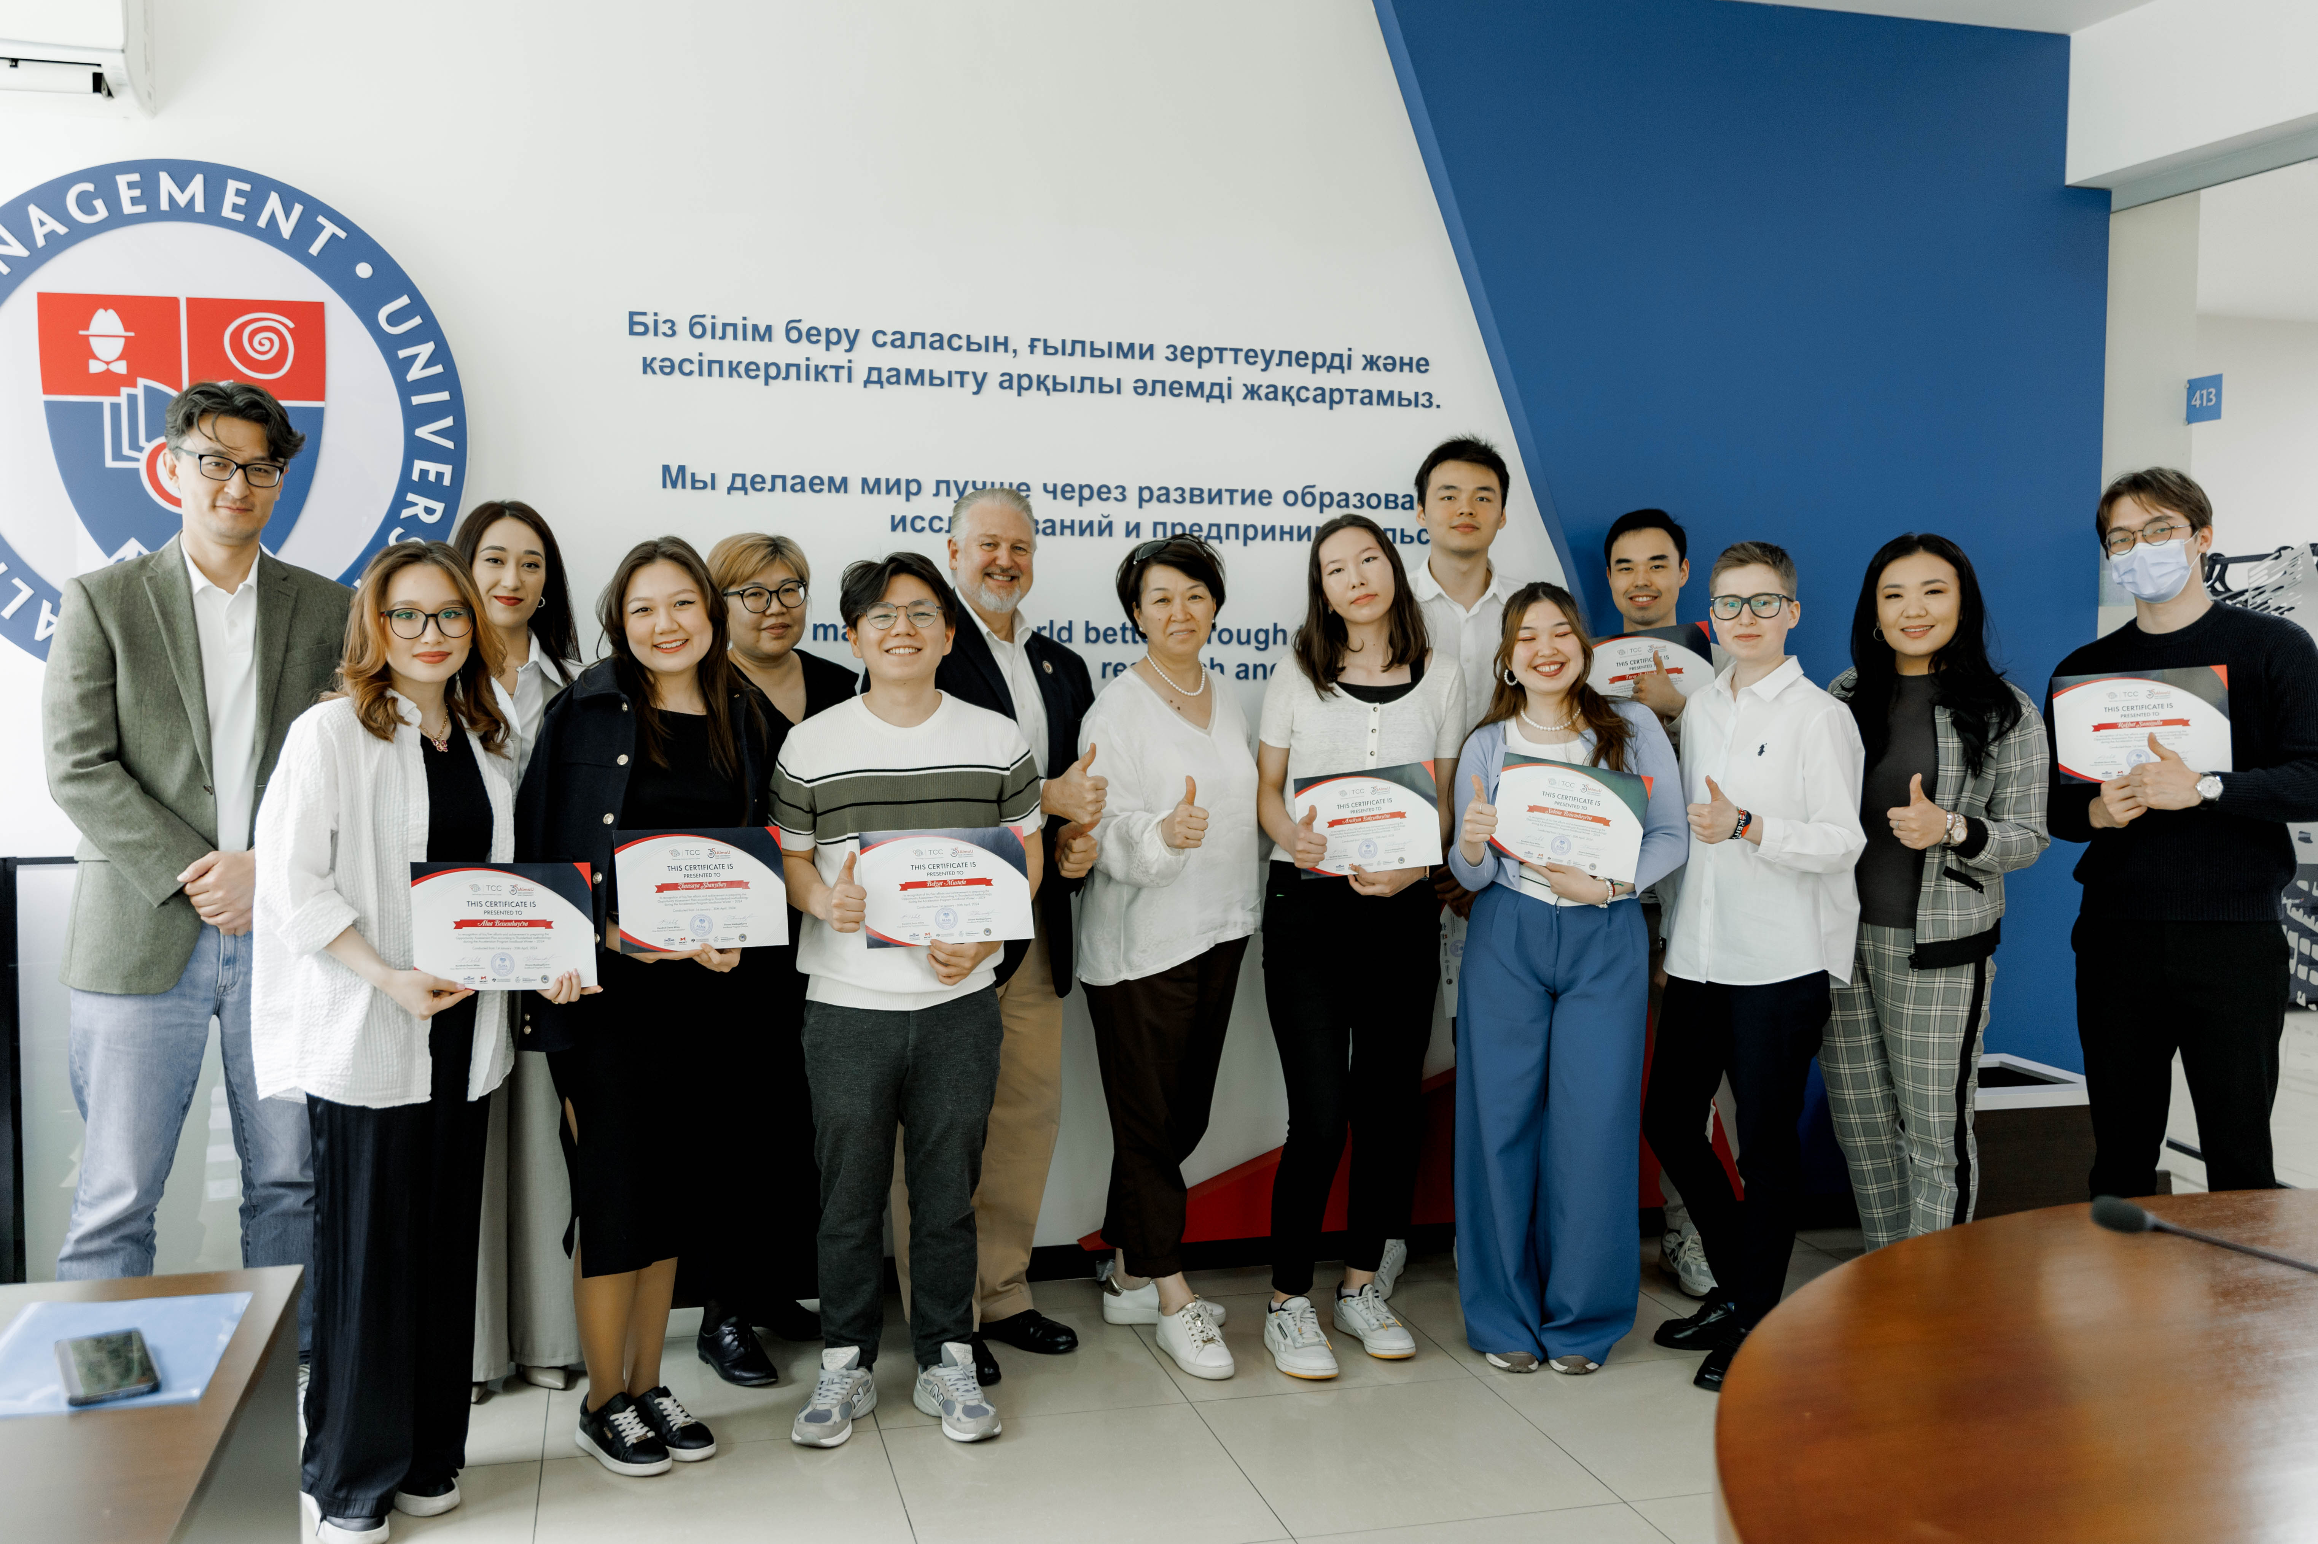
ЦЕНТР КОММЕРЦИАЛИЗАЦИИ ТЕХНОЛОГИЙ
Наши партнеры
MUNIS – 45 млн T. (2023-2024)
NASOE – 90 млн T (2024-2025)
Акселерационная программа
Deep Tech InnoBoost - Зима 2024
InnoBoost —программа обучения, для поддержки коммерциализации научных проектов с целью превращения уникальных инноваций в области НИОКР в реальные бизнес-проекты, для инвесторов из частного сектора
Закрытие программы Министром Науки и Образования РК
Члены жюри в лице Председателя Фонда Науки и Qaz Innovations
Альянс коммерциализации
это ассоциация 14 университетов Казахстана, которая поддерживает своих ученых-исследователей в создании новых инновационных стартап-команд для решения бизнес-задач
Программа академического туризма в USA c Humphrey School of Public Affairs – лето 2025
База данных проектных предложений и структура технологического поиска
Выставка 20 проектов Более 150 участников
Программа Opportunity Assessment Plan - ThunderBird
ADB Bank Partnership Programs

Slide 12
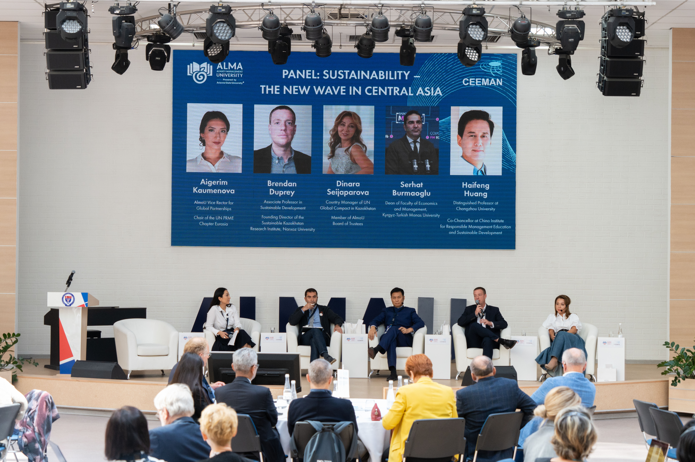
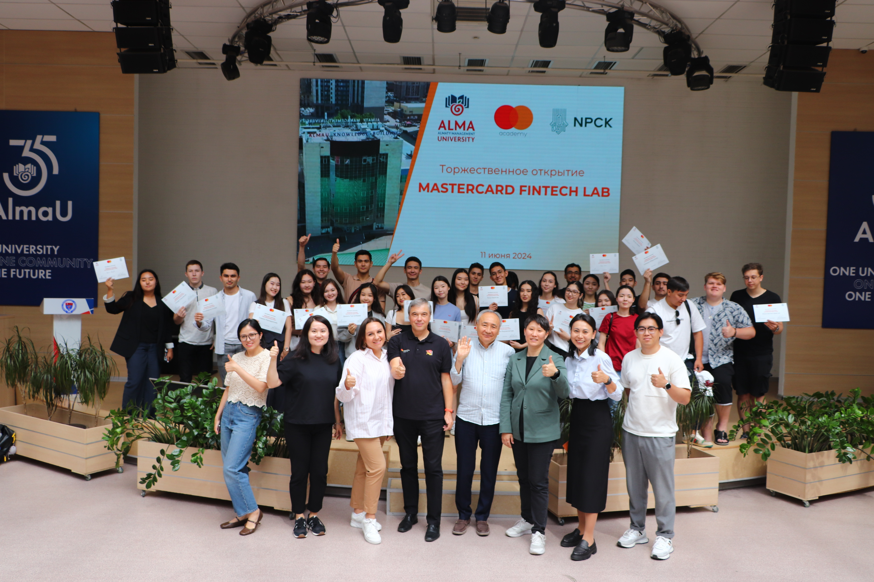
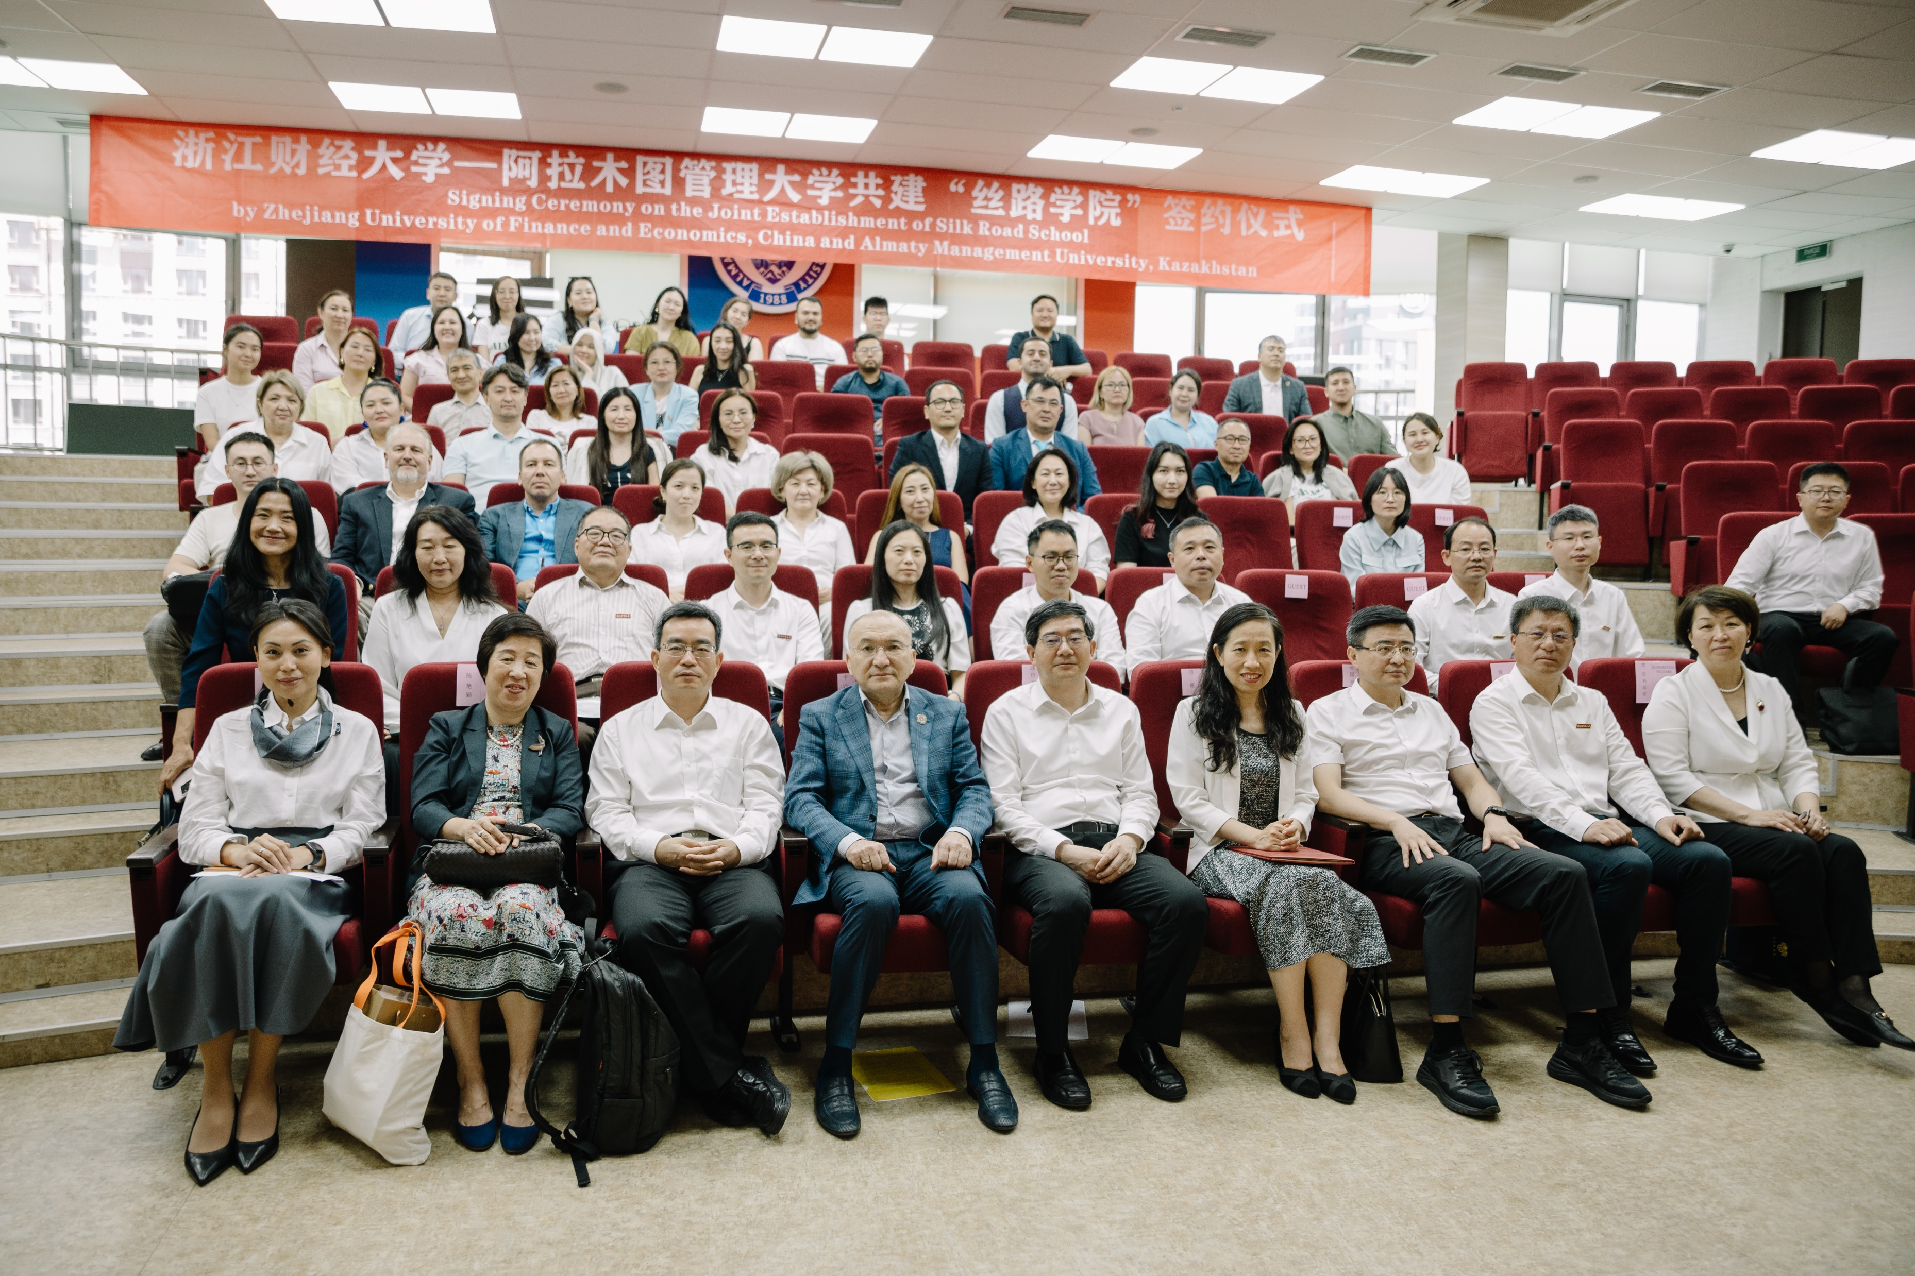
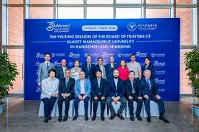
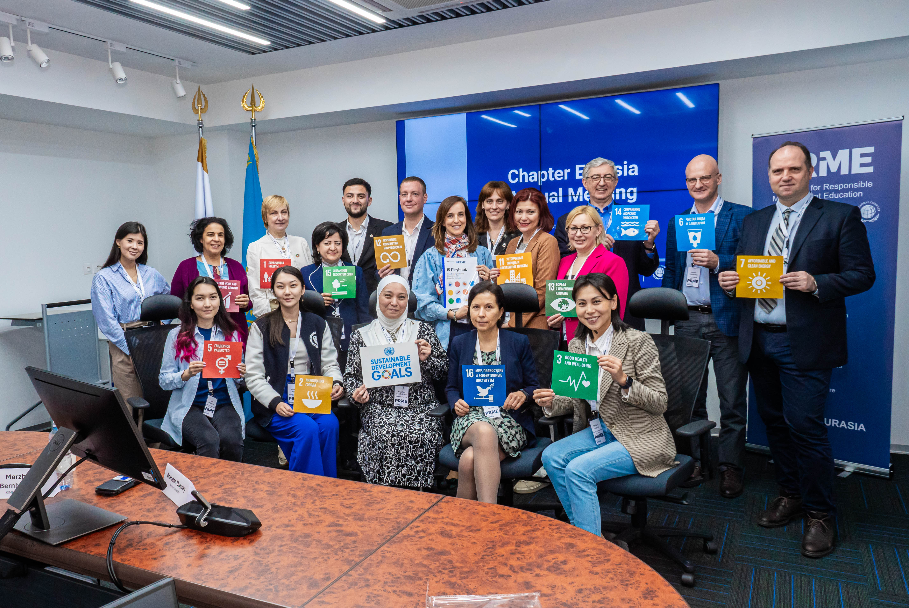
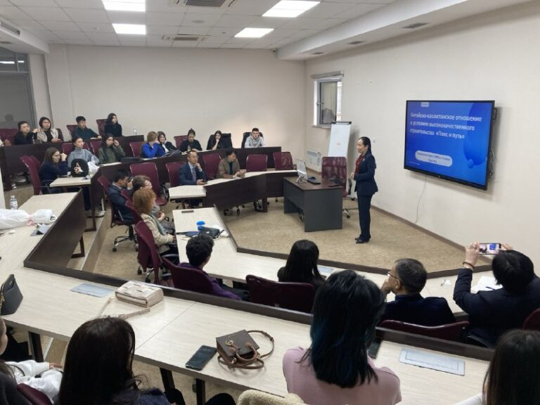
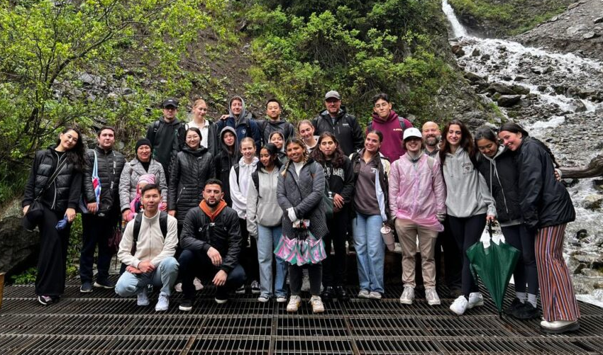
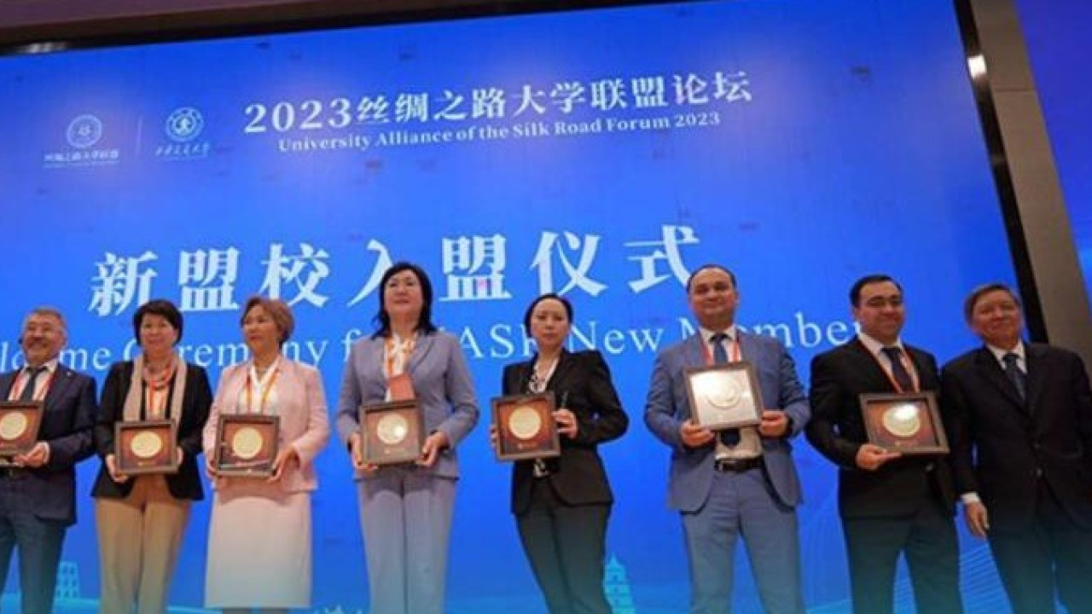
ГЛОБАЛЬНОЕ ПАРТНЕРСТВО: ИТОГИ 2023-2024
31st CEEMAN Annual Conference
Mastercard Fintech Lab
Silk Road School
Выездное заседание СП AlmaU
"Leadership for a Sustainable World"
20-22 сентября 2023 года
120 участников из 25 стран
Лаборатория финансовых технологий в Центральной Азии была открыта в AlmaU в партнерстве с Национальной платежной корпорацией Казахстана и MasterCard.
11-12 июня 2024
При поддержке правительства провинции Чжэцзян в партнерстве с Чжэцзянским университетом экономики и финансов была открыта Школа Шелкового Пути
20-21 июня 2024
1 апреля 2024 состоялось выездное заседание СП в Школе менеджмента Чжэцзянского университета. В состав были введены 2 новых члена: проф. Шаобо Ву и Асет Абдуалиев
PRME Chapter Eurasia Annual General Meeting
Дипломатические миссии
Lehigh University
Вступление в UASR
Ежегодное заседание членов PRME Eurasia Chapter о назначении председателей
13 апреля 2024 года
Участники из 7 стран
В течение года в AlmaU прошли официальные визиты Генерального Консульства КНР, Посольства Индии в РК, Консульство Франции в Алматы, Британское Посольство, Финской Торговой Палаты, ТППФК, ADB, Французский Альянс
4-й визит ППС и студентов Lehigh University в AlmaU в рамках инициативы Mountaintop Summer Experience Program по достижению позитивных изменений в обществе
20 мая – 1 июня 2024
7-9 октября 2023 г. AlmaU вошел в
Альянс университетов Шелкового (UASR), подписав соглашение о членстве в г. Сиань (КНР)

Slide 13
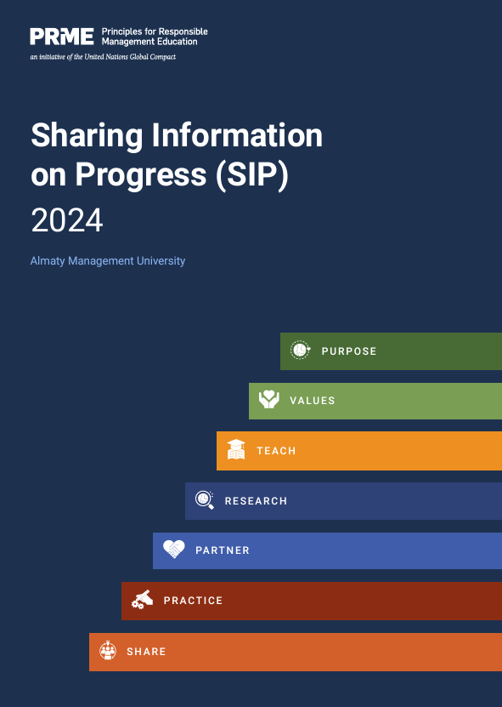
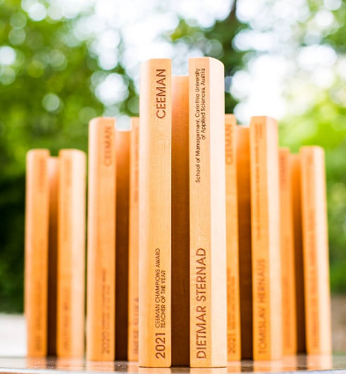
ГЛОБАЛЬНОЕ ПАРТНЕРСТВО: ИТОГИ 2023-2024
ERASMUS+ staff/faculty
3 из AlmaU - Hof University of Applied Sciences (Германия) , Kozminski University (Польша), Wroclawska Akademia Biznesu (Польша)
2 из RISEBA, Латвия
Гранты по академической мобильности
5 - ERASMUS+
9 - МНВО РК
2 - Ernst Mach Grant
1 – Abai-Verne
Cintana Faculty Exchange
1 преподаватель ШМ в UIDE (Эквадор) янв 2024 - янв 2025
3 преподавателя Mapua (Филиппины) краткосрочно в AlmaU
ЦМП Bolashak - 7 стипендиатов 500 ученых
4 в University of Illinois at Urbana Champaign (США, 12 мес.)
2 Queen's University Belfast (Великобритания, 6 и 12 мес.)
1 Marmara University (Турция, 9 мес.)
Гостевые лекции – 5
Women leaders from USA (incl. Kennedy) Oct 23, Sarah Ilchman - IIE Oct 23, Timothy O’Connor – AUCA Mar 24, Pavel Luksha Apr 24, Tristan McCowan May 24
Зарубежный ученый по гранту МНВО - 1
Золтан Бузади Членство в UASR – октябрь 2023
Статистика мобильности обучающихся 2021-2024
Тип мобильности​ | 2021-2022​ | 2022-​2023​ | 2023-2024​
Исходящая, ​в т.ч.:​ | 58 | 70 | 92
Офлайн​ | 55 | 70 | 86
Двойной диплом​ | 3 | 0 | 6
Входящая:​ | ​
Офлайн​ | 17 | 19 | 23
Краткосрочная исх.: | - | 34 | 27
15+ инфо-сессий по мобильности
1 стажер из Великобритании на 9 мес. – St. Andrews University
8 стипендиатов Study in KZ ​(full time иностранные студенты)
Запуск Buddy program для студентов по входящей мобильности
План 2024-2025 гг.
Times Higher Education
Impact Rankings 2024
800-1000 позиция среди 1900+ вузов мира (топ-3 в РК)
Развитие международных инициатив университета:
Silk Road School (Master in Int Trade DD, e-commerce training programs)
Mastercard Fintech Lab
New York Film Academy & MFS
Swiss Education Group & STH
Babson Collaborative & SEI
Инициация pathway programs, DD, exchange для новых ОП – Malta, IPAG, IE
Расширение сети партнерства в рамках Erasmus+:
- UMinho (2), WAB (2), EKA (5), Rijeka (1), WSB (2)
1 стажер из Великобритании на 9 мес. – Cambridge University
Спикерство топ-менеджмента на международных ивентах – IAUP, THE, UASR, EURIE, др.
BGA
программная аккредитация SEI AlmaU до 2026
SIP 2.0 Report 2024
Impact Report 2023
CEEMAN IQA институциональная аккредитация до 2029
Eduniversal Top-3 in Central Asia
CEEMAN Responsible Educator 2024 Nurken Aubakir

Slide 14
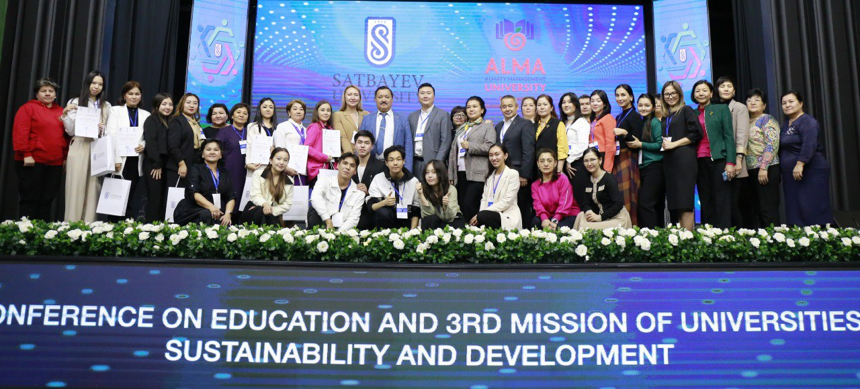
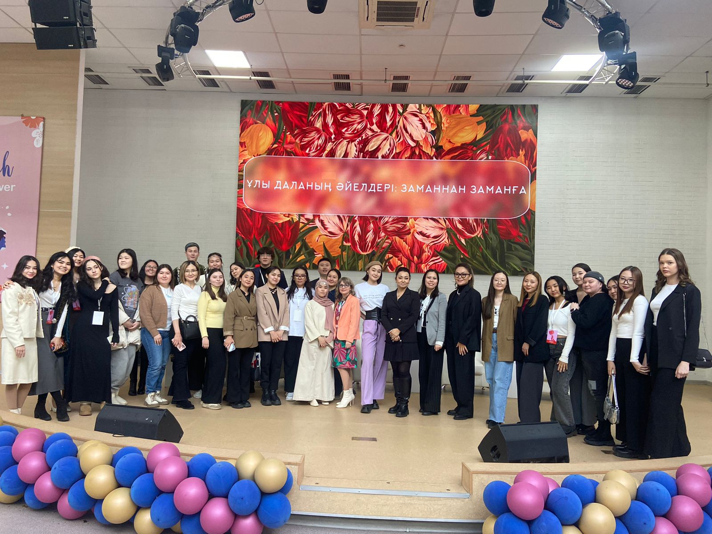
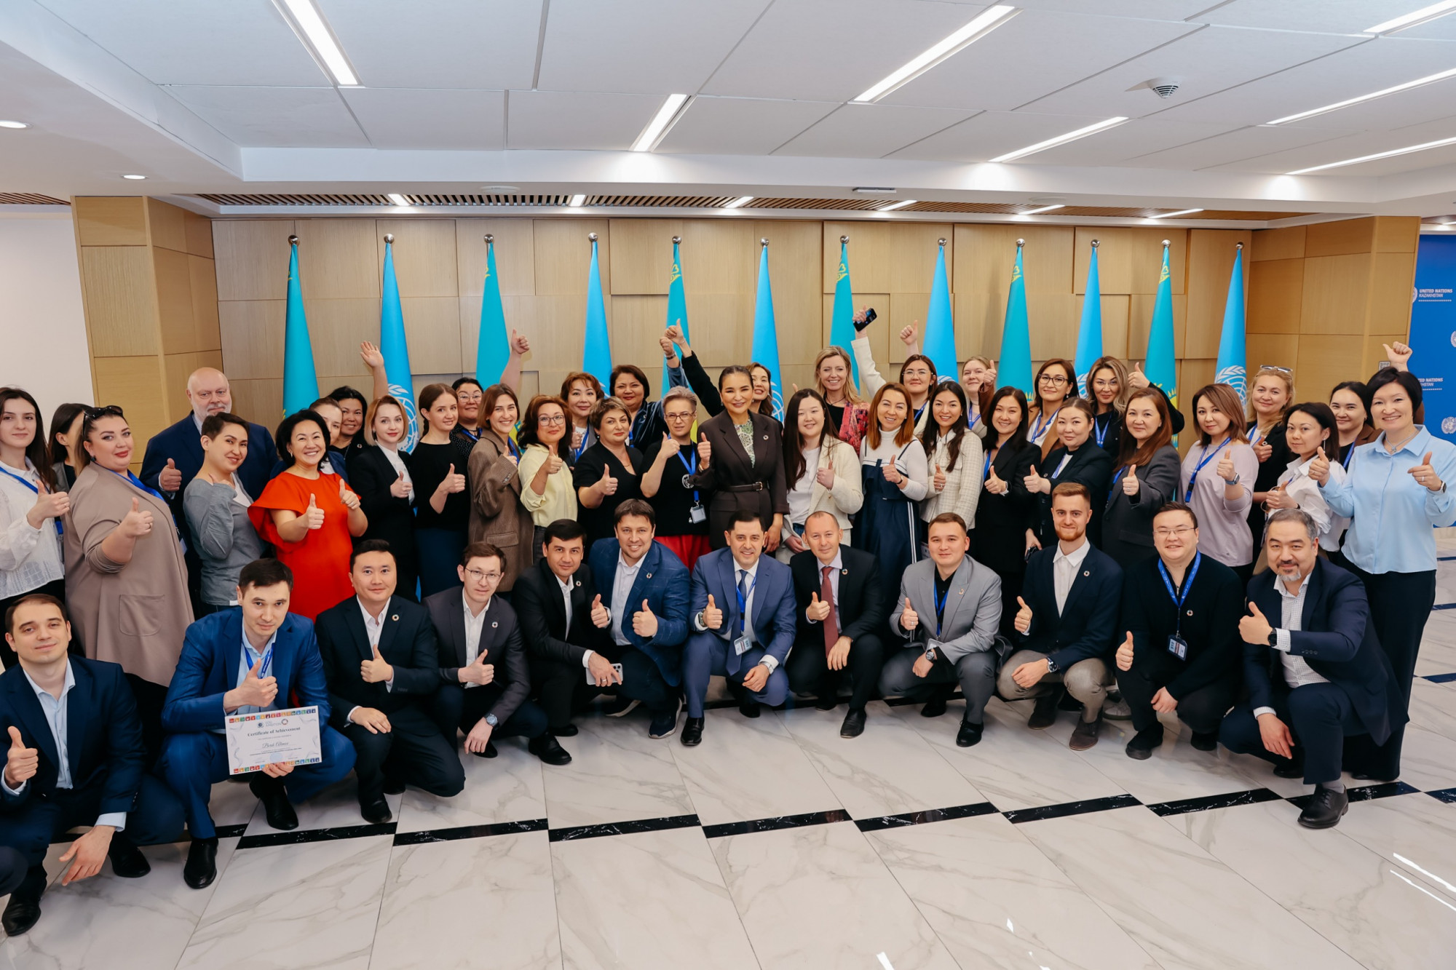
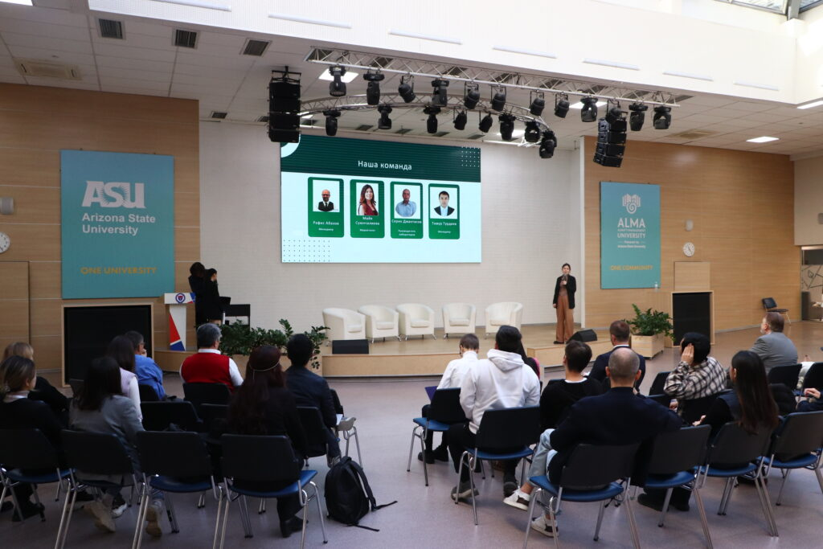
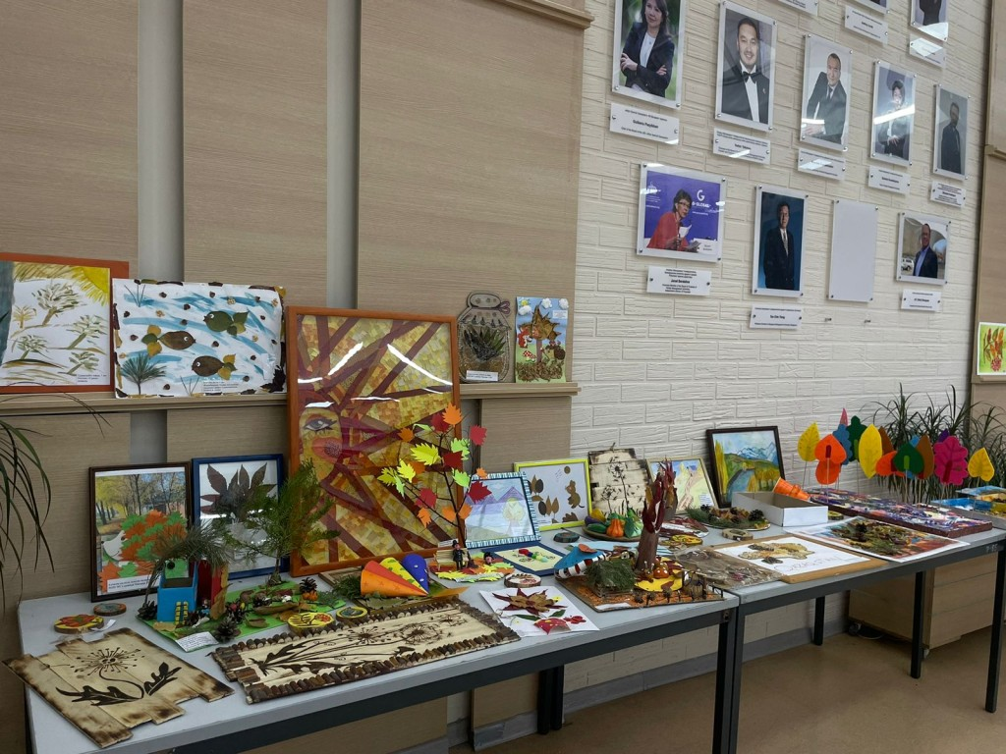
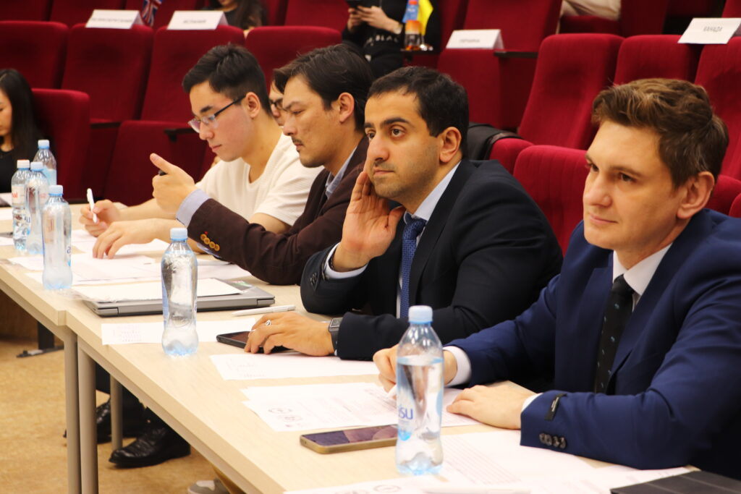
УСТОЙЧИВОЕ РАЗВИТИЕ, SDG & ESG: ИТОГИ 2023-2024
ЖЕНСКИЙ ФОРУМ «ҰЛЫ ДАЛАНЫҢ ӘЙЕЛДЕРІ: ЗАМАННАН ЗАМАНҒА” (“ЖЕНЩИНЫ ВЕЛИКОЙ СТЕПИ: СКВОЗЬ ВЕКА”)
15 марта 2024 года
ГЛОБАЛЬНЫЙ ДОГОВОР ООН «SDG AMBITION ACCELERATOR» ПРОВЕЛИ ОБУЧЕНИЕ 40 КРУПНЫХ КОМПАНИЙ ЦЕНТРАЛЬНОЙ АЗИИ
10 октября 2023-30 марта 2024
«SYR QORGANY – SEKSEÝIL»
ЭКОЛОГИЧЕСКАЯ КАМПАНИЯ ПО ПОСАДКЕ САКСАУЛА ДЛЯ УДЕРЖАНИЯ ПОЧВЫ МОРСКОГО ДНА
1-3 марта 2024 года
КОНФЕРЕНЦИЯ «CONFERENCE ON EDUCATION AND 3RD MISSION OF UNIVERSITIES, SUSTAINABILITY AND DEVELOPMENT»
4 декабря 2023 года
ГРАНТ ОТ ПРООН НА ИССЛЕДОВАНИЕ УРОВНЯ ВНЕДРЕНИЯ ЦУР В БИЗНЕС ПРОЦЕССЫ ЧАСТНЫХ КОМПАНИЙ И ГОТОВНОСТЬ К СОТРУДНИЧЕСТВУ С АКАДЕМИЧЕСКИМ СЕКТОРОМ
20 мая - 29 августа 2024 года
МОЛОДЕЖНЫЙ ФОРУМ «ДОСТИЖЕНИЕ УСТОЙЧИВОГО РАЗВИТИЯ ЧЕРЕЗ ИННОВАЦИИ В НАУКЕ» СОВМЕСТНО С ЦЕНТРОМ КОММЕРЦИАЛИЗАЦИИ
16 ноября 2023 года
ВЫСТАВКА «ЭКО-АРТ» ОСОБЕННЫХ ДЕТЕЙ. СОВМЕСТНО С ЦЕНТРОМ ИНКЛЮЗИИ «SATBAYEV UNIVERSITY»
13-20 октября 2023 года
МОДЕЛЬ ООН «ПРАВА ЧЕЛОВЕКА И ЦЕЛИ УСТОЙЧИВОГО РАЗВИТИЯ: ПРЕОДОЛЕНИЕ ГЛОБАЛЬНЫХ НЕРАВЕНСТВ»
19 мая 2024 года

Slide 15
КЛУБ РЕКТОРОВ: ЦЕНТРАЛЬНАЯ АЗИЯ +
МИССИЯ: ФОРМИРОВАНИЕ ОБЩЕГО ВИДЕНИЯ БУДУЩЕГО ВЫСШЕГО ОБРАЗОВАНИЯ В ЦЕНТРАЛЬНОЙ АЗИИ
«Мы видим пространство высшего образования в Центральной Азии как свободную зону, где студенты и преподаватели вузов могут беспрепятственно обучаться, обмениваться знаниями, опытом и участвовать в исследованиях».
- Саясат Нурбек, Министр Науки и Высшего Образования Республики Казахстан
ЦЕЛИ:
✓ Содействие созданию Центрально-азиатского пространства высшего образования в рамках концепции развития высшего образования и науки Республики Казахстан на 2023-2029 годы
✓ Интернационализация высшего и послевузовского образования
✓ Развитие неформальной, прямой и открытой коммуникационной платформы по вопросам трансформации высших учебных заведений
✓ Повышение видимости университетов Центральной Азии в пространстве глобального высшего образования
✓ Развитие философии COOPETITION
ДОСТИЖЕНИЯ КЛУБА:
✓ Проведено три встречи (Казахстан, Узбекистан)
✓ Установлены партнерские отношения с Национальным центром развития высшего образования Республики Казахстан
✓ На третьей встрече обсуждалась Туркестанская декларация и были внесены конкретные предложения
✓ Партнер 20-й конференции Международной Ассоциации Президентов Университетов (IAUP)

Slide 16
РАЗВИТИЕ СТУДЕНТОВ: ИТОГИ 2023-2024 И ПЛАН НА 2024-2025
ИТОГИ 2023-2024
ПЛАН 2024-2025
СТУДЕНЧЕСКОЕ РАЗВИТИЕ
ФОРМИРОВАНИЕ И РАЗВИТИЕ
Открытие студенческой Школы Танцев
Реорганизация студенческой организации "Sport Life" в Спортивную школу
Открытие лейбла для выпуска независимых артистов от AlmaU
Увеличение Медиа проектов (преобладающие на казахском языке)
Увеличение количества студенческих организаций и уменьшение количества участников в каждой из них
Поиск строящегося объекта-общежития для заключения долгосрочного и выгодного партнерства
Улучшение системы Buddy program для студентов по вх. мобильности
Функционируют 8 студенческих организаций
Организовано более 100 ивентов студентами (Совместная спартакиада для студентов AlmaU и студентов по входящей мобильности)
Первое чествование спортсменов AlmaU
Дебют школы актерства при ЦРС
Внедрение школы Лидерства для руководителей студенческих организаций
Реформирование Студенческого Совета и его реорганизация
Первый казахоязычный форум "Шәй ішейік" от студентов
Ограничение по GPA для активистов AlmaU
НОВЫЕ МЕРОПРИЯТИЯ ЦРС
Graduation 2024 - < 995 выпускников
Алтын Тамға - 12 победителей
Совместные проекты с HR и другими структурными подразделениями
Внедрение системы "Тендер" среди студенческих проектов
Создание талисмана Ашина

Slide 17
ПОДДЕРЖКА СТУДЕНТОВ: ИТОГИ 2023-2024 И ПЛАН НА 2024-2025
ИТОГИ 2023-2024
ПЛАН 2024-2025
ПРОЕКТЫ
ЦЕНТР ПОДДЕРЖКИ СТУДЕНТОВ:
ЦЕНТР ПОДДЕРЖКИ СТУДЕНТОВ:
Масштабировать CRM – систему выводить на весь Казахстан – коммерциализировать
Помощь во внедрении эдвайзинга, услуги сопровождения. Проводить тренинги и семинары
Поиск инструментов для повышения качества сервиса Эдвайзинг Центра
выдано справок - 4300
с марта 2024 справки выдаются автоматически без участия менеджера
принято заявлений– 10 587
запросы от внешних организаций – 160
Автоматизация около 30% БП ЦПС
Оптимизация бизнес-процессов ЦПС
Перевод 50 % бизнес процессов ЦПС в автоматизацию
Интеграция с 1С, Министерством труда и социальной защиты РК, Министерством обороны РК
ЦЕНТР ЭДВАЙЗИНГА СТУДЕНТОВ:
Доработка внутренней системы AlmaU_BOT
Оптимизация бизнес-процессов Эдвайзинг Центра
Привлечение тимлидеров в работу Эдвайзеров
Развитие коммуникационных и личностных качеств сотрудников Эдвайзинг Центра
Разработка нового направления в эдвайзинге (платный эдвайзинг)
ЦЕНТР ЭДВАЙЗИНГА СТУДЕНТОВ:
регистрация 3603 студентов (3 раза в год)​
в среднем 50-75 обращений ежедневно на одного эдвайзера (онлайн, офлайн, мессенджеры). В период регистрации – более 200 обращений в день.
рассылки ссылок на занятия, информации по регистрации и т.д.
C внедрением CRM системы Bitrix 24 c 01 сентября 2023 по 06 сентября 2024 года было обработано 1821, с переходом на внутреннюю СРМ с апреля 2024 года было обработано 2157 на 06.09.2024 г.
Almau Students’ Voice. Student representatives. Создать студенческое представительство
Эдвайзинг центр будет связующим звеном, через который «голос» студентов, их идеи и предложения будут услышаны руководством университета
ОФИС РЕГИСТРАТОРА:
Оптимизация БП ОР
Контроль за выставлением текущих оценок ППС в ИС Платонус. Консультирование ППС по части исполнения Регламена проведения контроля учебных достижений.
Оптимизация процессов взаимодействия ЦПС и ОР при переводе и восстановлении обучающихся
Унификация бланков дипломов и приложений
Формирование форм отчетности по успеваемости обучающихся
Разработка страницы на сайте со статистическими данными в виде дэшбордов/инфографики

Slide 18
CЛУЖБА ПСИХОЛОГИЧЕСКОЙ ПОДДЕРЖКИ
ИТОГИ 2023-2024
ПЛАН 2024-2025
Индивидуальные консультации:
Всего проведено с января по май: 80 часов индивидуальных консультаций;
Запросы: взаимоотношения в группе, неуспеваемость в учебе, конфликты с родителями, самооценка и т.д.
Комната групповой терапии (25 часов групповой терапии) Пространство для самоанализа и повышения психологических знаний
Семинары и лекции на следующие темы:
Семинар на тему: "Жизнь без насилия" с представителями кризисных центров
Совместная видеолекция с почетным послом ЮНФПА по вопросам женских прав: " Как определить потенциального агрессора и защитить себя". Рассылка для студенток ВУЗа.
Интервью "Психология игровой зависимости" с клиническим психологом по вопросам лудомании для общего доступа в You-tube
Превенция харассмента
Анонимный опрос " Этические нарушения". Совместный просмотр и обсуждение документального фильма "Не прикасайся«
Предупреждение суицидальных рисков
Контроль за студентами «группы риска». Плановые встречи-консультации. Режим «всегда на связи»
Корпоративные тренинги "Эффективные коммуникации", "Профилактика эмоционального выгорания" для Эдвайзинг-центра, "Командообразование" для ОР
Тестирование на платформе AlmaU Psycholology
Возможность оперативно получать обратную связь по следующим направлениям:
Лудомания. Процент студентов, увлекающихся азартными играми.
Удовлетворенность психологической обстановкой в ВУЗе.
Изучение элементов дискриминации, буллинга, этических нарушений на уровне "преподаватель-студент", "студент-студент"
Выявление студентов "группы риска"
Развитие инклюзивного сектора в работе психологической службы:
Составление адаптационных программ для лиц с ОВЗ. Изучение потребностей и пожеланий с учетом физических и психологических особенностей здоровья
Адаптация студентов 1 курса к учебному процессу:
Интерактивные игры со студентами, направленные на самопрезентацию студентов и сплочение коллектива
Предупреждение и профилактика употребления наркотических веществ, алкоголя и табакокурения. Приглашение специалистов наркологического центра
Форум психологических служб для вузов Алматы
Цель: обмен профессиональным опытом, укрепление корпоративных связей, презентация современных методов психотерапии, приглашение представителей КПТ, гештальт, телесно-ориентированной терапии.

Slide 19
КАРЬЕРА, ВЫПУСКНИКИ, ЭНДАУМЕНТ: ИТОГИ 2023-2024
И ПЛАН НА 2024-2025
ИТОГИ 2023-2024
ПЛАН 2024-2025
Н,,,,,,,,,,
ЦЕНТР ПЛАНИРОВАНИЯ КАРЬЕРЫ
ЦЕНТР ПЛАНИРОВАНИЯ КАРЬЕРЫ
Гостевые лекции – 25
Ярмарка вакансий – 2
Выездные лекции – 3
Career Day
Активно вели Instagram аккаунт центра, создали Telegram-канал, работали в платформе beam.kz
Проведение Ярмарок вакансий в новом формате
Ярмарки вакансий в разрезе Школ
Индивидуальные лекции/мастер классы компаний
Увеличение базы партнеров
Проект "Сто лучших выпускников AlmaU"
Коммерциализация Центра Планирования Карьеры
Завтраки с представителями компаний HR
Цифровизация Центра Планирования Карьеры
РАБОТА С ВЫПУСКНИКАМИ
Собрана БД выпускников
Презентация книги «Секреты успеха Jūrttyñ balasy»
Проведение имиджевой фотосессии с выпускниками
Приглашение спикерами на День Открытых Дверей «Моя профессия 2.0: META Skills»
РАБОТА С ВЫПУСКНИКАМИ
Проведение масштабного Форума
Внедрение модуля СРМ системы
Пополннеие и увеличение БД
Приглашение на мероприятия в качестве спикеров/экпертов
Вебинары и мастер-классы от выпускников
Публикации успехов выпускников: сайт, соц сети
Рассылки на постоянной основе
ENDOWMENT FUND
Презентация первой концепции Фонда
Вошли в состав раб группы Закона проекта «О фондах целевого капитала (эндаумент-фондах)»
Открытие отдельного субсчета и QR-кода Kaspi, Halyk bank
Создание страницы сайта
Приглашение спикера (ноябрь) – работа с сотрудниками и студентами
ENDOWMENT FUND
Работа с инвестиционными компаниями
Формирование списка потенциальных спонсоров Фонда
Привлечение 500 млн тенге
Создание отдельного юр.лица и СД Фонда

Slide 20
РЕКРУТИНГ: ИТОГИ 2023-2024 И ПЛАН НА 2024-2025
ИТОГИ 2023-2024
ПЛАН 2024-2025
Набор на бакалавриат - 1110
Набор на магистратуру - 90
Абитуриентов из целевых школ страны - 48%
Абитуриентов выбрали в конкурсе гос.грантов AlmaU
10 Средний балл ЕНТ бакалавриат
93 Средний балл КТ магистратура
6900- Школьников оставили свои данные для поступления
326 - Поступили на государственный грант
Собрать базу Алматы до 01.11.24
Организовать 10 крупных ДОДа
Олимпиада по малокомплектным ОП
Привлечение выпускников AlmaU в отборе абитуриентов
Период приемной кампании апрель - июнь, июль - август на малокомплектные ОП

Slide 21
МАРКЕТИНГ И PR: ИТОГИ 2023-2024 И ПЛАН НА 2024-2025
Н,,,,,,,,,,
ИТОГИ 2023-2024
ПЛАН 2024-2025
МАРКЕТИНГОВАЯ ПОЛИТИКА
Совершенствование Digital продвижения и увеличение доли контента на казахском языке
103 рекламных кампаний запущено за период
сентябрь - август
4988 лидов собрано за счет рекламы
запуск телеграмм канала AlmaU
Смена периода рекламной активности:
(ноябрь – апрель)
Запуск рекламных кампаний на регионы
Встраиваемая реклама на узнаваемость
Упорядочить путь клиента (лидогенерация)
Репозиционирование процесса приема абитуриентов
Развитие Production AlmaU
ИТОГИ 2023-2024
ПЛАН 2024-2025
УСИЛЕНИЕ PR-ФУНКЦИИ
Создание и продвижение книги «Секреты успеха Jūrttyñ balasy»
PR-сопровождение «Первого лыжного перехода тропой Самата Мусина»
PR-сопровождение первого эко-волонтерского проекта «Syr qorǵany – sekseýil»
Организация пункта приема гуманитарной помощи пострадавшим от паводков
Трансформация PR-службы и разработка PR-стратегии
Трансформация PR-службы и усиление ее роли в формировании имиджа, а также взаимодействия с ключевыми стейкхолдерами
Движение в сторону создания своих медиапродуктов
Разработка концепций бренд-медиа и продюсирование собственных инфлюенсеров не только как инструмента продвижения, но и влияния
Расширение PR-функций
PR-консалтинг для Школ и Центров AlmaU, синхронизация их стратегий продвижения с PR-стратегией университета

Slide 22
HR: ИТОГИ ЗА 2023-2024 И ПЛАНЫ НА 2024-2025
ЧИСЛЕННОСТЬ НА 1 СЕНТЯБРЯ
ИНДЕКС ВОВЛЕЧЕННОСТИ
РЕАЛИЗОВАННЫЕ ПРОЕКТЫ
HR-Hour: 10 часов внутреннего обучения линейных руководителей HR-процессам
Школа деканов AlmaU: 34 сессии по наращиванию soft-skills персонала
Совет молодежи AlmaU: реализованы проекты «Эко-тимбилдинг», «Кино под открытым небом»
HR-платформа PeopleForce: личный кабинет, автоматизация HR-процессов, библиотека знаний, единый информационный и коммуникационный портал
Грейдирование должностей АУП: устранена внутренняя несправедливость заработных плат
AlmaU Talent Pool: отобрано 24 резервиста
Менторинг: проведено обучение и сформировано 24 пары менти-ментор, организованы супервизия и Клуб менторов
Аттестация персонала: 95% персонала успешно прошли аттестацию
ККК: июль-август 2024г.
ПЛАНЫ НА 2024-2025 УЧЕБНЫЙ ГОД:
Культура социального благополучия сотрудников: разработка и реализация проекта по Wellbeing
Мотивация: ежегодное участие в Обзоре заработных плат, концепция по укреплению HR-бренда, оценка и KPI (обучение постановке целей по SMART)
Обучение и развитие персонала:
специалисты: формирование Плана по обучению в
соответствии с корпоративной Моделью компетенций и
Индивидуальными планами развития
топ-менеджмент и линейные руководители: программа
развития лидерства, ключевых компетенций и HR- навыков
 | 2022 | 2023 | 2024
АУП | 172 | 271 | 276
ППС | 255 | 174 | 168
Итого: | 427 | 445 | 444
Индекс вовлеченности персонала сектор «Образование»
55%
51%
67%
индекс удовлетворености
УСЛОВИЯМИ ТРУДА
ТЕКУЧЕСТЬ, %
 | 2021-2022 | 2022-2023 | 2023-2024
АУП | 41,6 | 27,18 | 16,74
ППС | 10,8 | 22,17 | 3,97
Итого: | 30,1 | 31,71 | 20,71
65%
индекс удовлетворености
БИЗНЕС-ПРОЦЕССАМИ
индекс удовлетворености
ВНУТРЕННИМ ВЗАИМОДЕЙСТВИЕМ
69%
ВОВЛЕЧЕННОСТЬ, %
 | 2021-2022 | 2022-2023 | 2023-2024
АУП | 71 | 67 | 54
ППС | 83 | 33 | 54
Общий уровень: | 77* | 45 | 55
Охват | 84 | 69 | 75
индекс удовлетворености
БРЕНДОМ ALMAU
68%
69%
индекс совпадения
ЛИЧНЫХ и КОРПОРАТИВНЫХ ЦЕННОСТЕЙ
87%
87
ОПРОС ВОВЛЕЧЕННОСТИ: 5 марта – 2 апреля 2024г.
индекс
ЛОЯЛЬНОСТИ
67%

Slide 23
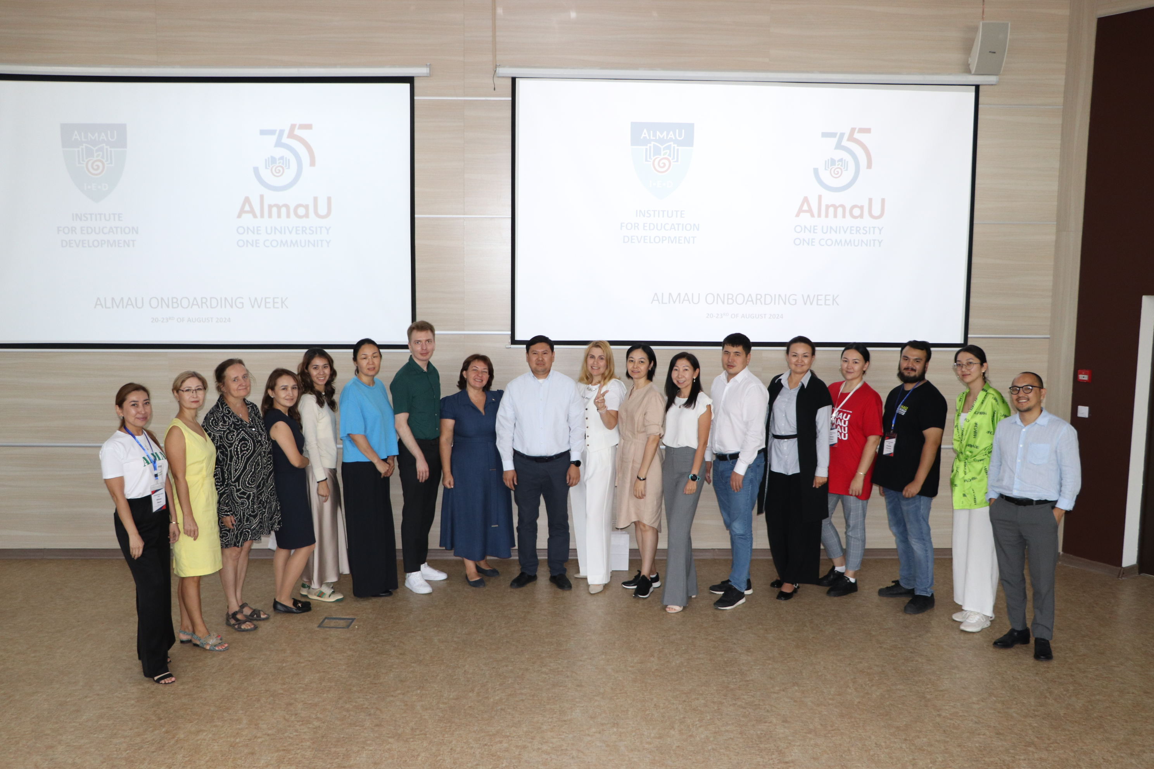
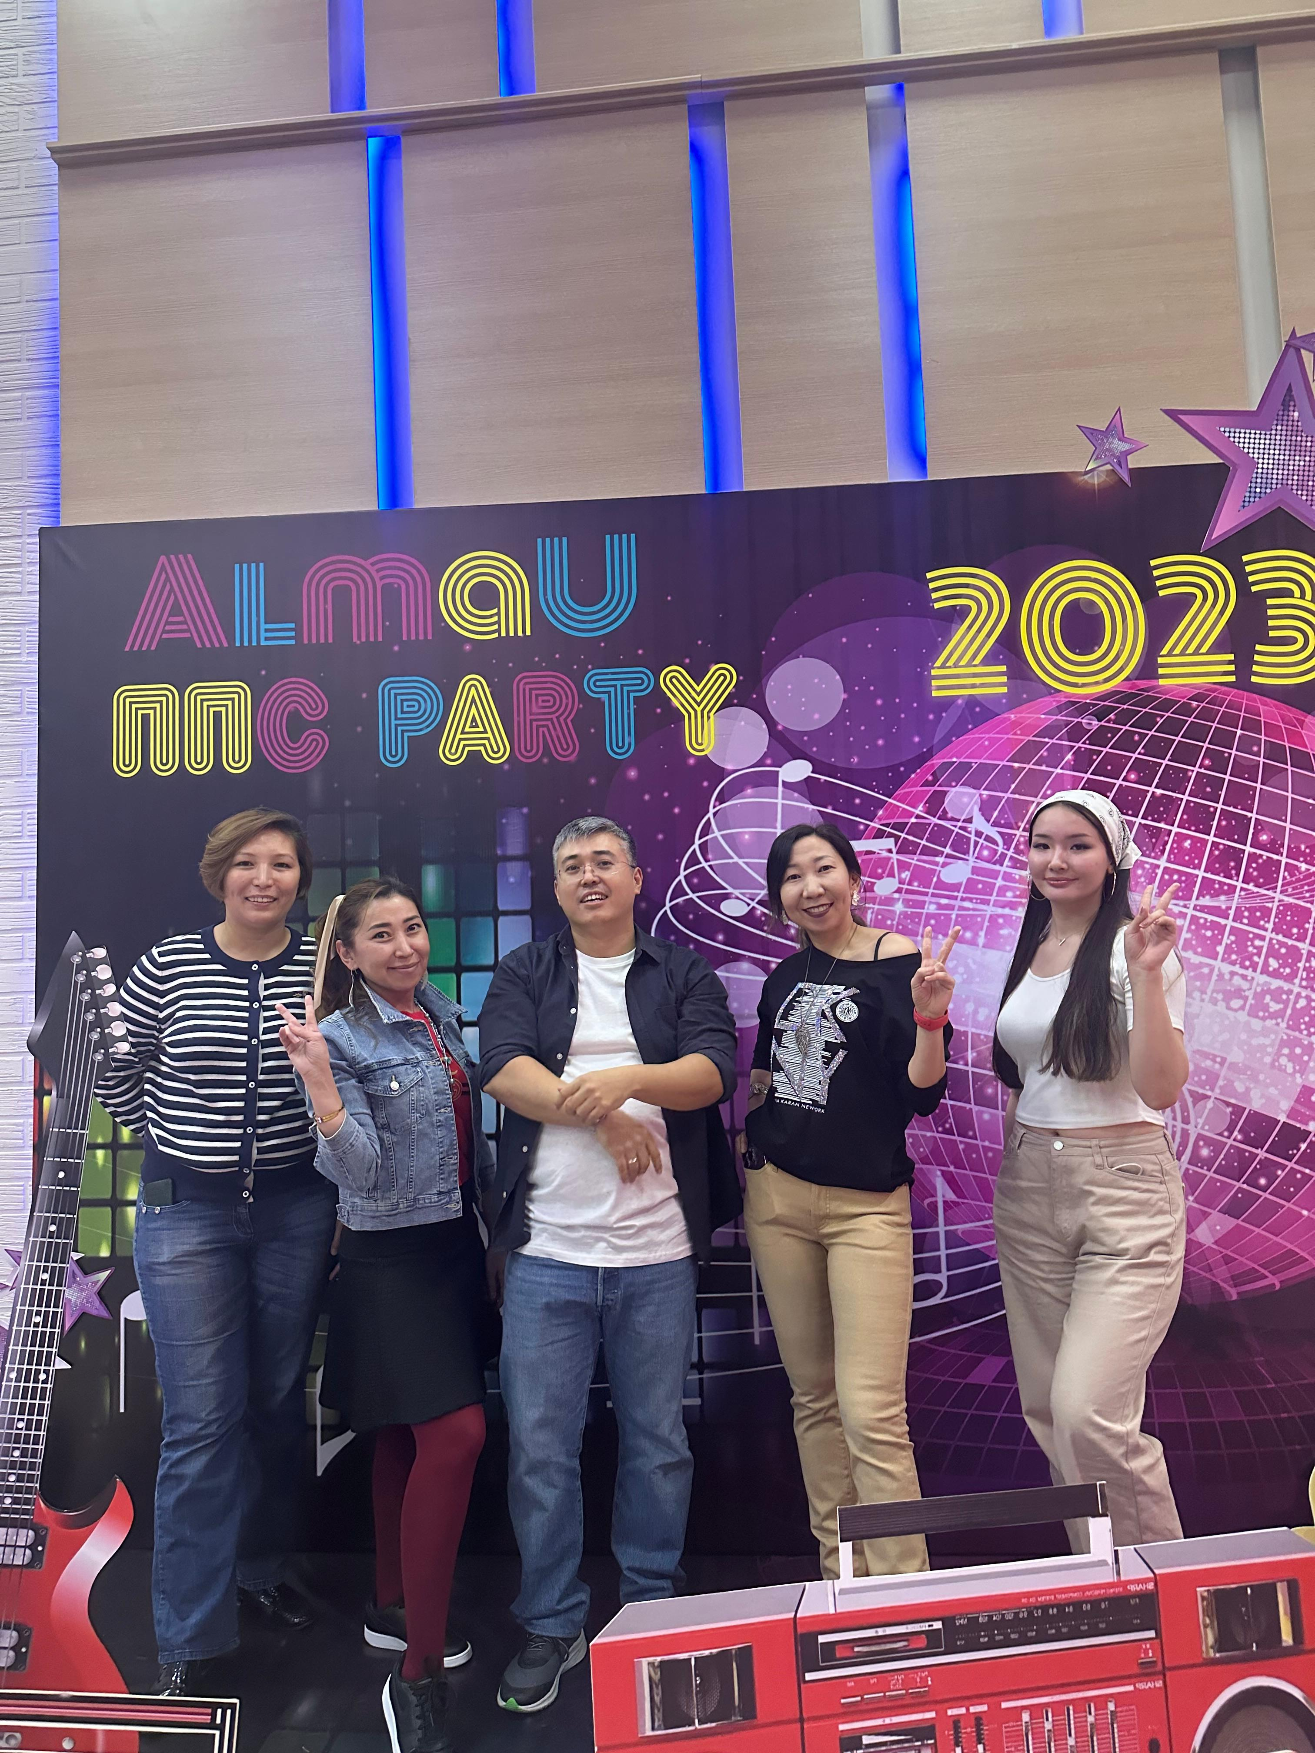
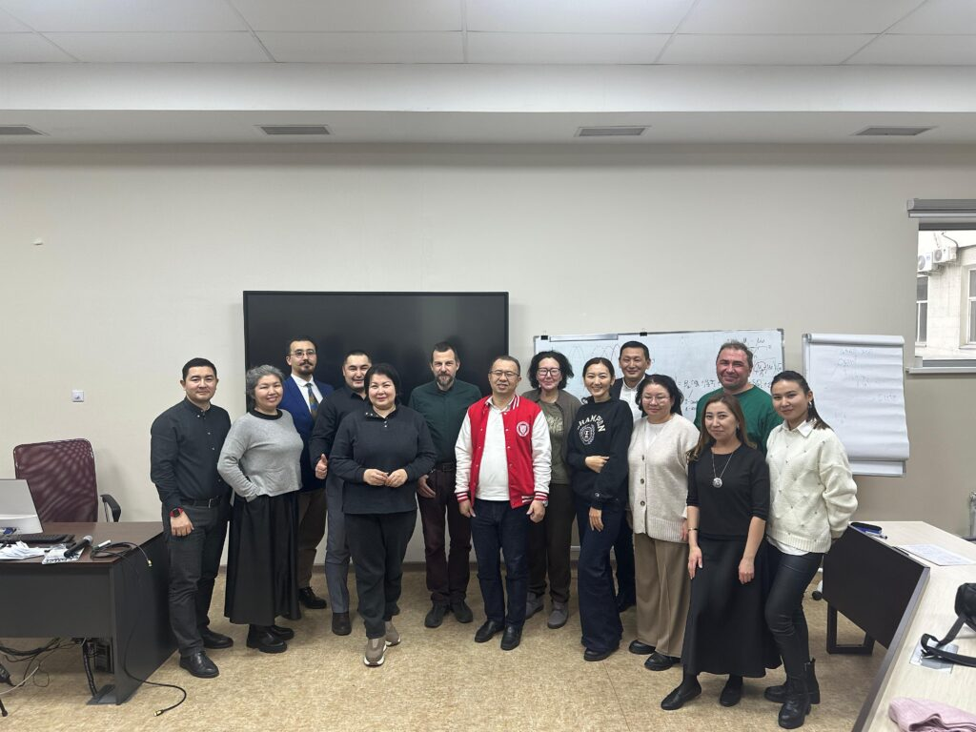
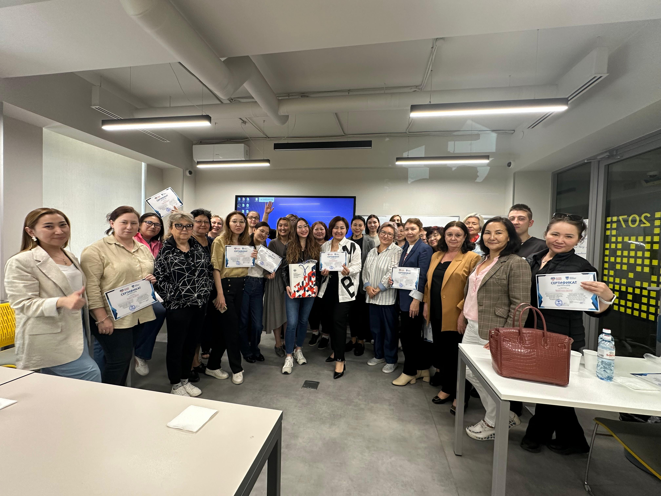
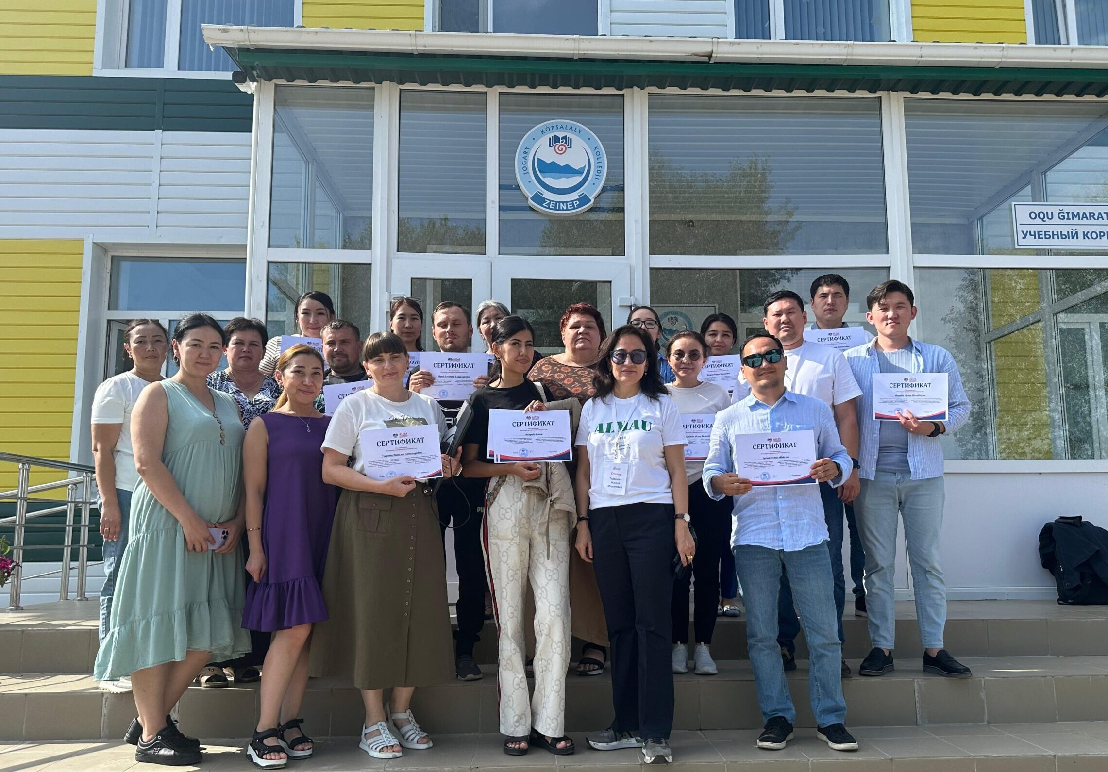
РАЗВИТИЕ ППС – Программы ИРО:
ИТОГИ ЗА 2023-2024 И ПЛАНЫ НА 2024-2025
ORIENTATION WEEK 21-24 августа 2023 г.
ППС PARTY 8 ноябрь 2023 г.
Конкурс «Лучший преподаватель вуза-2023»
(внутривузовский этап) 1-10 ноября 2023 г.
Конкурс «Лучший преподаватель
ALMAU-2023» 1 ноября-10 декабря 2023 г.
Научная Зимняя школа AlmaU-2024: «Экспериментальные методы в общественных науках» 8-13 января 2024 г.
План на 2024-2025
Ориентационная неделя для ППС;
Школы (осенняя, зимняя, весенняя, летняя);
Конкурсы (Лучший преподаватель вуза-2024; Лучший преподаватель AlmaU-2024);
Школа деканов;
ППС PARTY;
Клуб ректоров (4-е заседание в г. Бишкек, 5-е заседание в г. Душанбе);
МВА "Менеджмент в образовании"
Весенней школы AlmaU-2024: «Инклюзивное образование: от основ к продвинутым методам» 20-25 мая 2024 г.
Летняя школа AlmaU-2024: Powered by research – как исследования меняют образование?
27 июля-3 августа 2024 г.

Slide 24
ФИНАНСОВАЯ УСТОЙЧИВОСТЬ 2023-2024 ГГ.
(+18%)
(+19%)
(300+ млн TB)
(+18%)
проектная деят-ть
* Предварительные результаты

Slide 25
ФИНАНСОВЫЕ РЕЗУЛЬТАТЫ 2023-2024 ГГ.
(+18%)
(+18%)
(+20%)
(+23%)
(-13%)
(-8%)
*
*
Факторы, влияющие на тренд показателей чистой прибыли:
2023-2024 уч. год – реинвестирование на развитие инфраструктуры и кампуса
2024-2025 уч. год – планируется корректировка заработных плат АУП и ППС, включая надбавки по лимитам МНиВО, доплаты KPI
* Предварительные результаты

Slide 26
ФИНАНСОВЫЕ РЕЗУЛЬТАТЫ 2023-2024 ГГ.
Наименование показателя | 2022-2023 факт, млн тенге | 2023-2024 факт, млн тенге | отклонение факт 2023-2024 к факту 2022-2023, % | отклонение исполнения - план-факт 2023-2024, % | 2024-2025* предварит. план, млн тенге | отклонение - факт 2023-2024 к плану 2024-2025*, % | Некоторые факторы влияния
ДОХОДЫ ВСЕГО, в т.ч. | 6 057 | 7 227 | 119% | 97% | 8 550 | 118% | Повышение стоимости услуг программ бакалавриата, развитие научно-проектной деятельности и другие
Доходы от образовательных услуг | 5 417 | 6 802 | 126% | 98% | 8 050 | 118%
Доходы прочие | 640 | 424 | 66% | 79% | 500 | 118%
РАСХОДЫ ВСЕГО | 5 434 | 6 685 | 123% | 98% | 8 050 | 120% | Переход на систему ставок академ блока и надбавки за остепененность, строительно-ремонтные работы на кампусе, цифровизация, повышение стоимости коммунальных услуг и аренды и другие
ЧИСТАЯ ПРИБЫЛЬ | 623 | 542 | 87% | 86% | 500 | 92%
* Предварительные результаты

Slide 27
ПРИВЛЕЧЕНИЕ КРЕДИТНЫХ РЕСУРСОВ
(-12%)
(-20%)
(+21%)
(-27%)
(+8%)

Slide 28
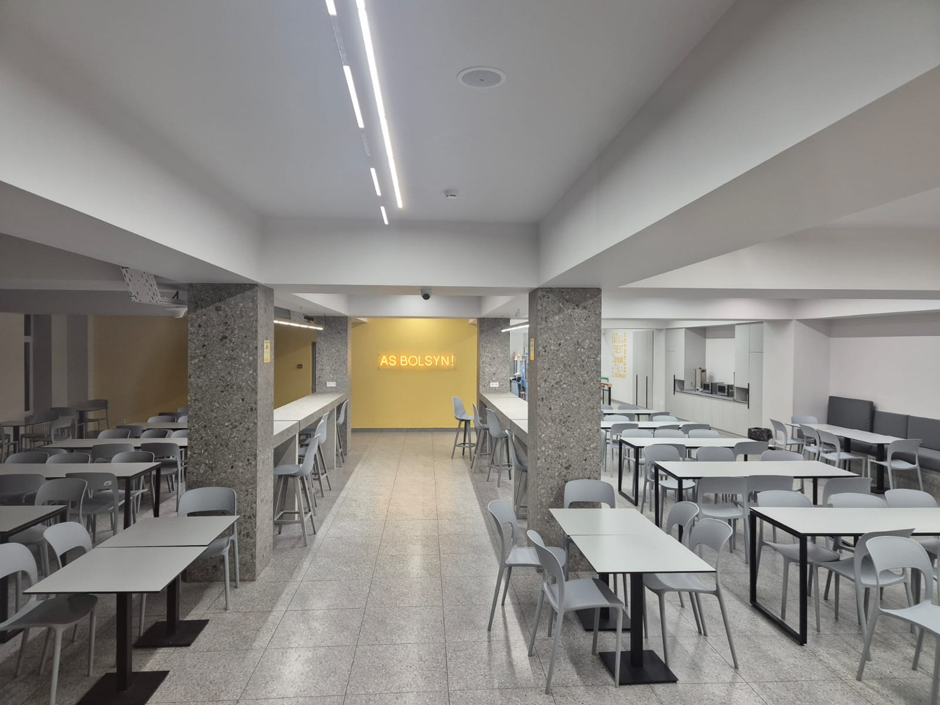
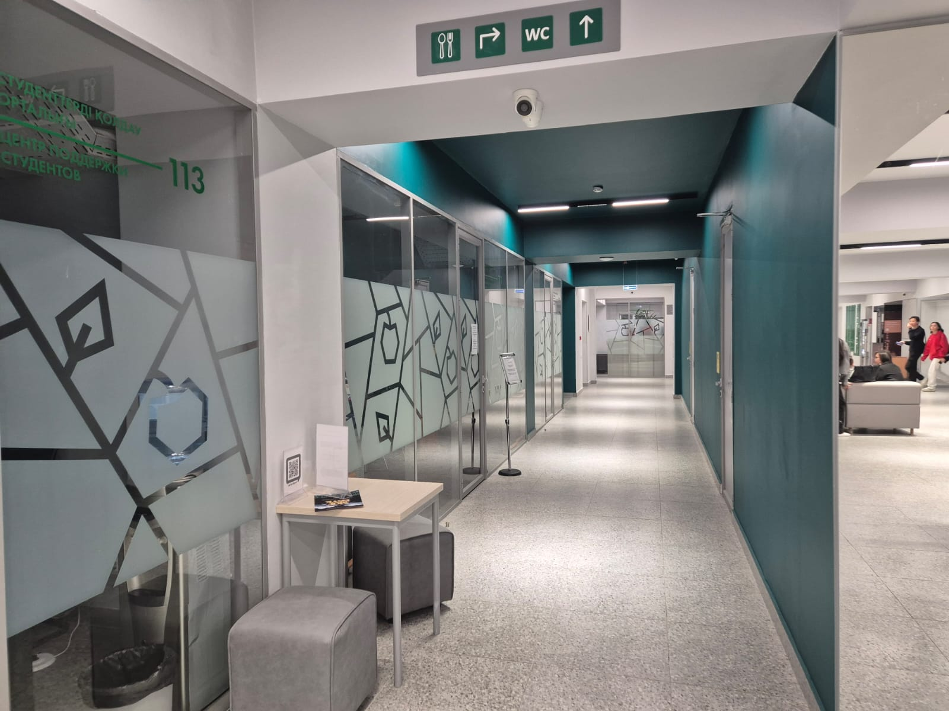
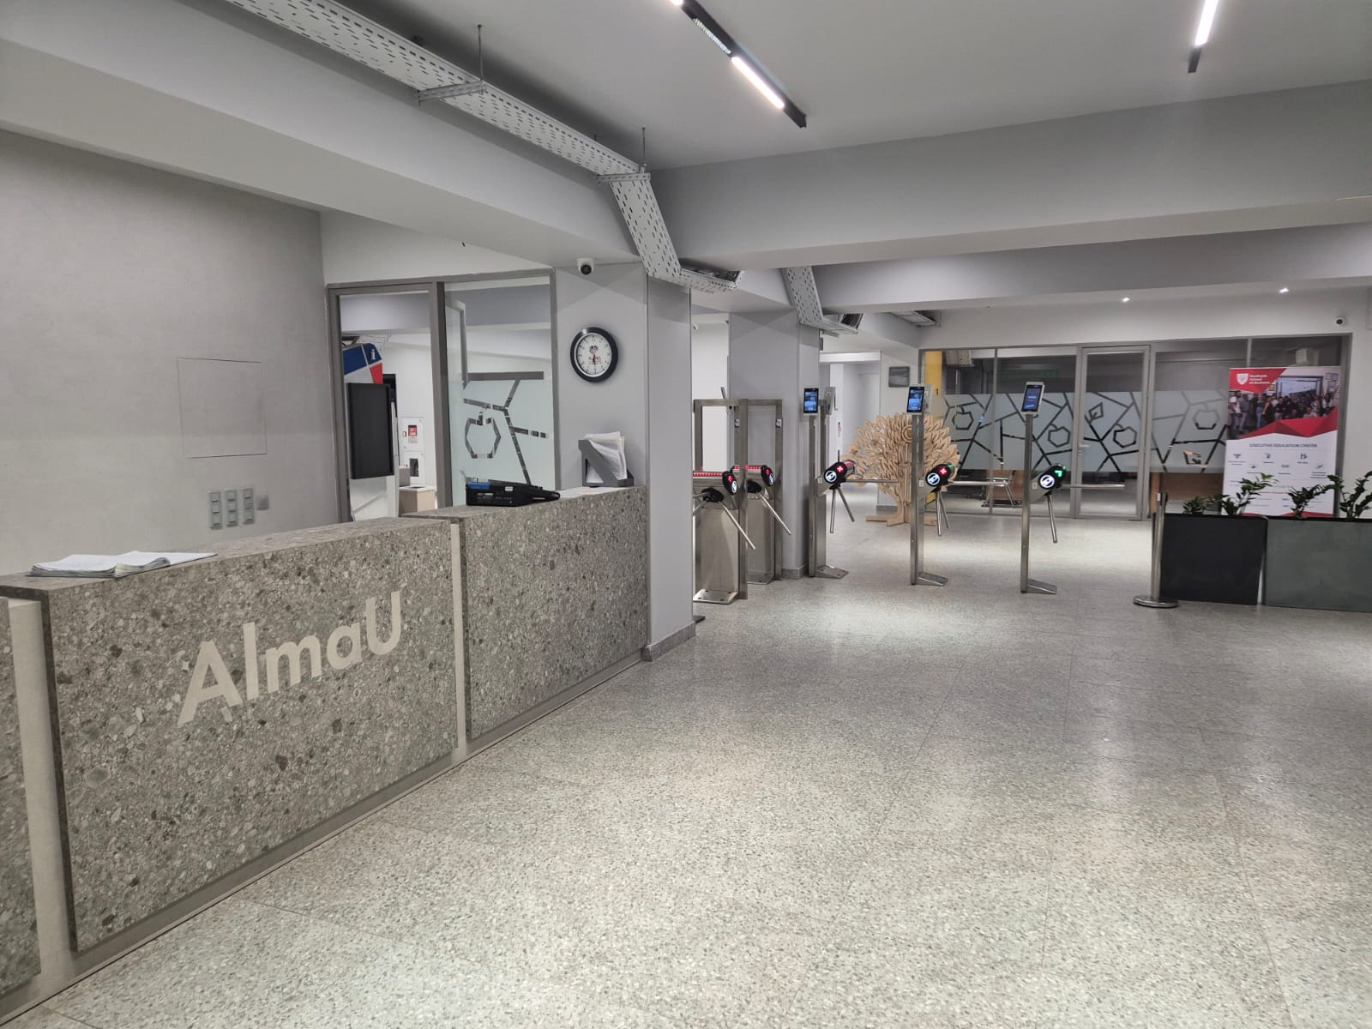
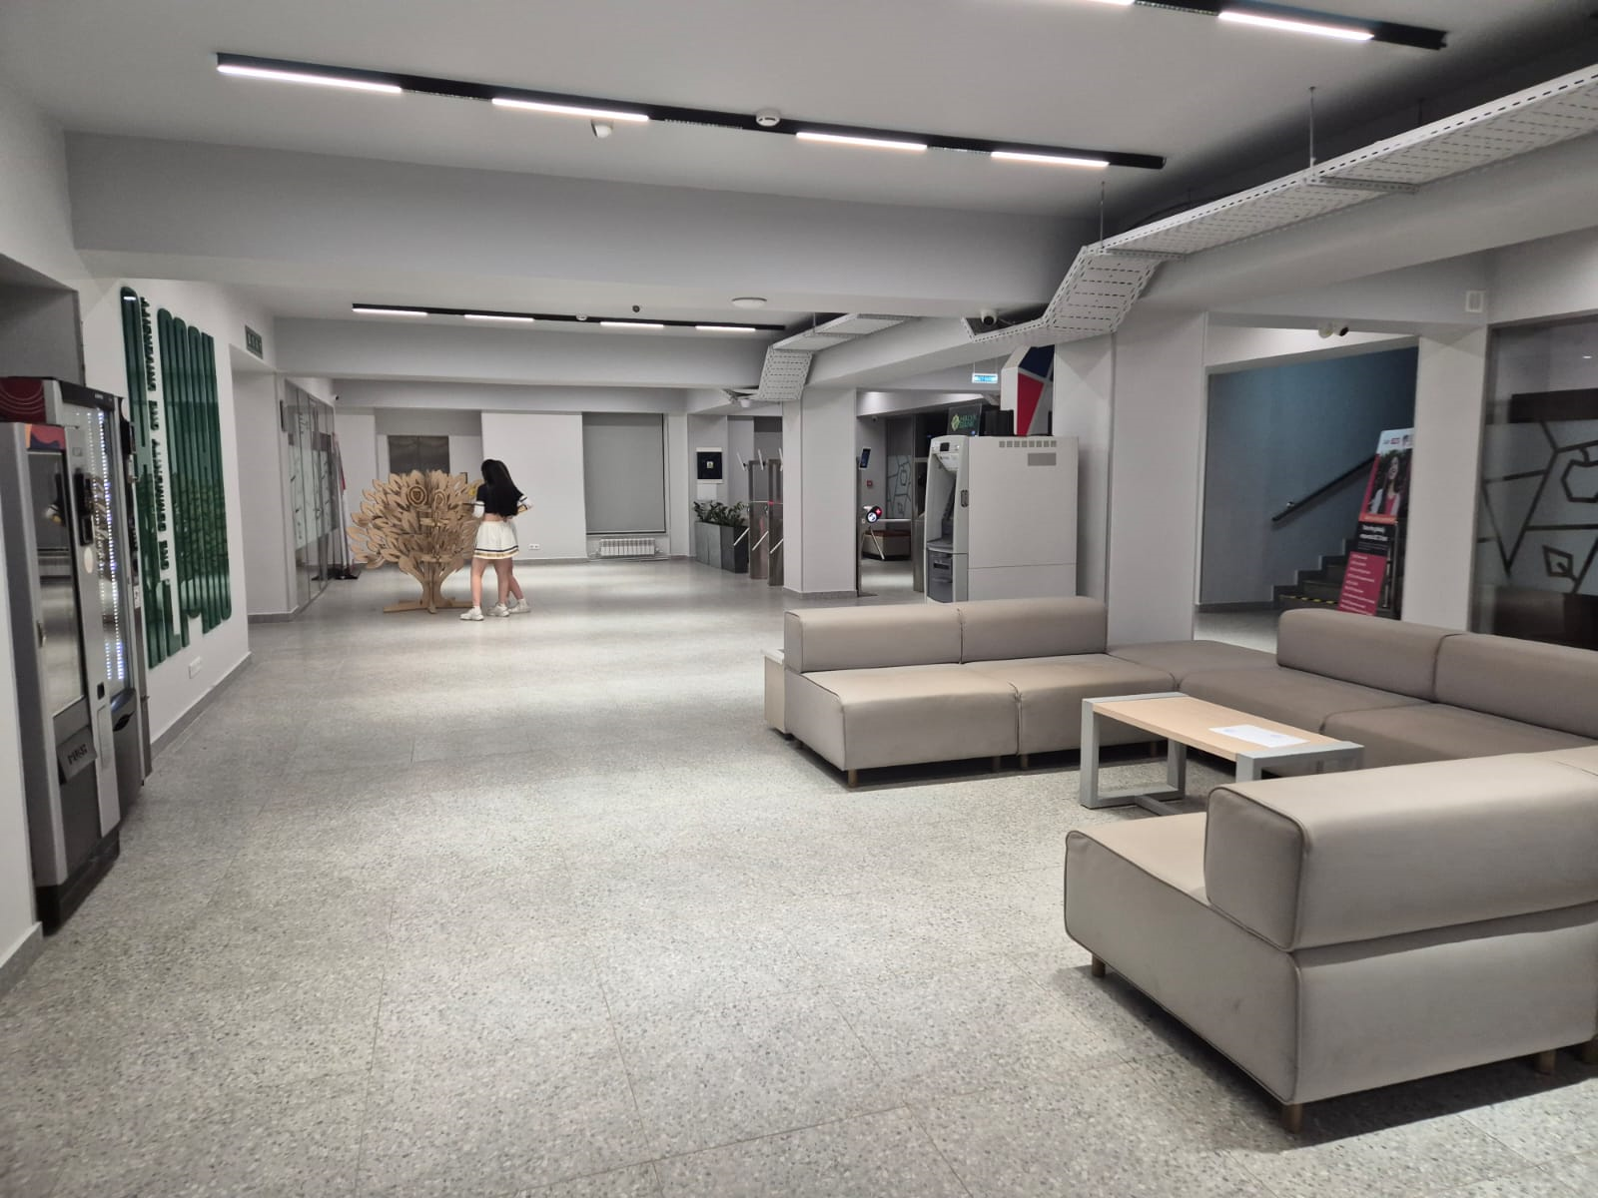
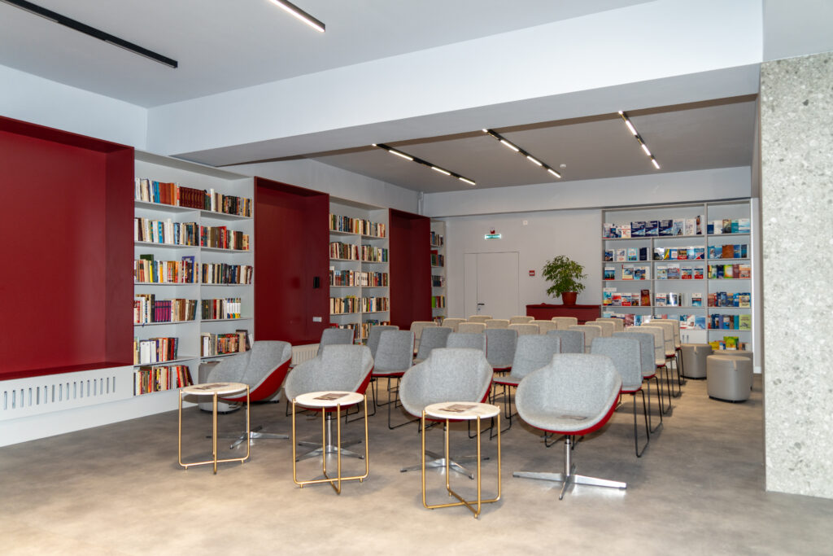
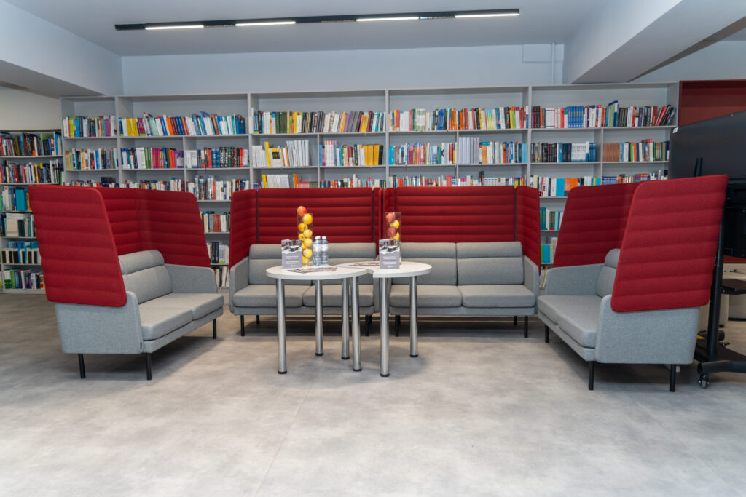
РАЗВИТИЕ ИНФРАСТРУКТУРЫ
Ремонт кампуса и обновление оборудования в 2023-2024 уч. году:
кредитные ресурсы - 777 млн тенге,
собственные ресурсы - 457 млн тенге
(1-й и 3-й этажи, входная группа, отдельные аудитории 2-го и 4-го этажей)
Общий объем инвестиций за период – более 1,3 млрд тенге

Slide 29
ПЛАН ИНВЕСТИЦИЙ
 | 2022-2023 факт/ fact | 2023-2024 факт/ fact* | 2024-2025 предвари-тельный / preliminary plan* | 2025-2026 прогноз/ forecast | Всего за 4 учебных года
Ремонт и обновление кампуса (в том числе, переезд одной из Школ) | 106 | 795 | 400 | 300 | 1 601
Цифровая трансформация и оборудование | 170 | 402 | 260 | 300 | 1 132
Наука | 300 | 120 | 236 | 250 | 906
HR | 50 | 76 | 95 | 110 | 330
Строительство нового кампуса |  |  |  | 2 000 | 2 000
Другие | 40 | 100+ | 150 | 200 | 490
ВСЕГО | 666 | 1 492 | 1 141 | 3 160 | 6 460
 | 2022-2023 факт/fact | 2023-2024 факт/fact | отклонение 2023-2024 к 2022-2023, % | 2024-2025 предварит. план / preliminary plan | отклонение 2024-2025 к 2023-2024, % | 2025-2026 прогноз/ forecast | Всего за 4 учебных года
Ремонт и обновление кампуса (в том числе, переезд одной из Школ) | 106 | 795 | 750% | 400 | 50% | 300 | 1 609
Цифровая трансформация и оборудование | 170 | 402 | 236% | 260 | 65% | 300 | 1 135
Наука | 300 | 120 | 40% | 236 | 197% | 250 | 908
HR | 50 | 76 | 152% | 95 | 125% | 110 | 334
Строительство нового кампуса |  |  |  |  |  | 2 000 | 2 000
Другие | 40 | 100 | 250% | 150 | 150% | 200 | 494
Total | 666 | 1 493 | 224% | 1 141 | 76% | 3 160 | 6 480
* Предварительные результаты

Slide 30
ппс
ШКОЛЫ
ПОДРАЗДЕЛЕНИЯ
ПРОЕКТЫ
ПРОРЕКТОРЫ
MEANINGFUL
EDUCATIONAL
ИЗМЕРЕНИЯ
НАПРАВЛЕНИЯ
STAND SERVICE
IMPACTFUL
ФИНАНСОВАЯ УСТОЙЧИВОСТЬ

Slide 31
НАЗАРЛАРЫҢЫЗҒА РАХМЕТ!
СПАСИБО ЗА ВНИМАНИЕ!

